Slide 1
Základy pojišťovnictví
PhDr. Vladimír Přikryl

Slide 2
Trocha historie
Čína – 3000 př. n. l.-rozdělení zboží více obchodníků na více lodí; 2 500 př. n l. Egypt - pravidelné příspěvky kameníků, z nichž pak mohly být vyplaceny výdaje spojené s pohřbem některého z nich; 1000 př. n. l. – Rhodos – zákon o tvorbě společného fondu, Řecko – zápůjčka; Itálie – 1347 první dochovaná pojistná smlouva; první dochovaná zajišťovací smlouva – 1370 na část cesty z Janova do Sluys (Biskajský záliv a průliv La Manche); první dochovaná smlouva o soupojištění – 1531 Antverpy a Bruggy 44 soupojistitelů;

Slide 3
Trocha historie
Čechy - 1699 přišel Jan Kryštof Bořek s návrhem na zavedení povinného požárního fondu, do kterého by přispívali všichni občané, jeho nápad ale nebyl realizován. Následně 78 let na to vznikla první pojišťovna, která se zabývala řešením škod v důsledku požárů na polních zásobách, nábytku, nářadí a dobytku. Dlouho ale neexistovala. Po roce 1822 začali na českém území operovat dvě zahraniční pojišťovny, které měly sídla ve Vídni a Terstu. V roce 1827 byla v Praze založena První česká vzájemná pojišťovna, krátce na to i Moravsko-slezská vzájemná pojišťovna. Původně se tyto pojišťovny zabývaly jen požárním pojištěním nemovitostí, od roku 1864 začala První česká nabízet i krupobitní pojištění a pojištění movitostí. Od roku 1909 pak bylo pojišťovací odvětví rozšířeno o životní pojištění, pojišťování zákonné odpovědnosti a úrazu, pojišťování proti vloupání. Kromě těchto velkých pojišťoven zde v druhé polovině 19. století vznikla celá řada nových pojišťoven a pojišťovacích spolků. V roce 1869 vznikla pojišťovna Slavia, v roce 1872 První česká zajišťovací banka v Praze. Pojišťovny nepřestali vznikat ani na počátku 20. století, k určitému útlumu došlo v době protektorátu za 2. světové války. Přesto byl počet fungujících pojišťoven velký, v roce 1945 bylo na našem území celkem 733 pojišťovacích organizací různého typu, ke konci tohoto roku byl ale jejich počet na základě Dekretu prezidenta zredukován v procesu zestátnění. Na několik desetiletí pak došlo k přerušení tržního vývoje v této oblasti. Monopolní období československého pojišťovnictví trvalo až do počátku devadesátých let 20. století.

Slide 4
Trocha historie
JUDr. Karel Svoboda, Historický vývoj pojišťovnictví, Praha, 1910
Dr. Karel Hermann-Otavský, Soukromé pojišťovací
právo československé, Praha, 1921
JUDr. Josef Horn, Pojistné právo, Praha, 1934

Slide 5
Pojistná smlouva Od 1. 1. 2014 nová úprava v občanském zákoníku § 2756 až 2872

Slide 6
Pojistná smlouva jako smlouva aleatorní § 2756 Závisí-li podle ujednání stran prospěch, anebo neprospěch alespoň jedné ze smluvních stran na nejisté události, jedná se o smlouvu odvážnou. Pojistný zájem jako specifika pojištění

Slide 7
Trocha historie
PS v našem právním řádu
rakouský zákon č. 501/1917 ř. z., o pojistné smlouvě;
zákon č. 145/1934 Sb. z. a n., o pojistné smlouvě;
zákon č. 189/1950 Sb., o pojistné smlouvě;
zákon č. 40/1964 Sb., občanský zákoník, zákon č. 101/1963 Sb., zákoník mezinárodního obchodu, zákon č. 109/1964 Sb., hospodářský zákoník;
novela občanského zákoníku - zákon č. 509/1991 Sb.;
zákon č. 37/2004 Sb., o pojistné smlouvě;
od 1. 1. 2014 nový občanský zákoník

Slide 8
OBECNÁ USTANOVENÍ
Pojistná smlouva je upravena v části čtvrté – Relativní majetková práva, hlavě II – Závazky z právních jednání, dílu 15 – Závazky z odvážných smluv, oddílu 2 – Pojištění – v § 2758 až 2872.
upravují se vztahy vznikající z pojištění (obligace) vzniklého na základě pojistné smlouvy, pokud zvláštní právní předpis tyto vztahy neupravuje jinak (§ 9 odst. 2);
terminologie, použita v textu, nepřebírá se plně terminologie pojistné smlouvy,
§ 2758 Pojistnou smlouvou se pojistitel zavazuje vůči pojistníkovi poskytnout jemu nebo třetí osobě pojistné plnění, nastane-li nahodilá událost krytá pojištěním (pojistná událost), a pojistník se zavazuje zaplatit pojistiteli pojistné.

Slide 9
ZVLÁŠTNÍ USTANOVENÍ
Informační povinnosti a pojištění sjednávané v rámci členských států (§ 2760), vazba na čl. 183 až 185 směrnice Solventnost II
obecné informace;
neživotní pojištění v rámci svobody usazování a práva volného pohybu služeb
informace poskytované zájemci a pojistníkovi v životním pojištění
před uzavřením pojistné smlouvy,
během trvání pojistné smlouvy;
volba práva - mezinárodní právo soukromé – Řím I.

Slide 10
OBECNÁ USTANOVENÍ
Pojistný zájem je oprávněná potřeba ochrany před následky pojistné události.
Pojistník má pojistný zájem
na vlastním životě a zdraví. Má se za to, že pojistník má pojistný zájem i na životě a zdraví jiné osoby, osvědčí-li zájem podmíněný vztahem k této osobě, ať již vyplývá z příbuzenství nebo je podmíněn prospěchem či výhodou z pokračování jejího života.
na vlastním majetku. Má se za to, že pojistník má pojistný zájem i na majetku jiné osoby, osvědčí-li, že by mu bez jeho existence a uchování hrozila přímá majetková ztráta.
Dal-li pojištěný souhlas k pojištění, má se za to, že pojistný zájem pojistníka byl prokázán.

Slide 11
OBECNÁ USTANOVENÍ
Pojištěný - osoba, na jejíž život, zdraví, majetek nebo odpovědnost nebo jinou hodnotu pojistného zájmu se pojištění vztahuje (§ 2766);
pojištění cizího pojistného nebezpečí, povinnost seznámit pojištěného s obsahem pojistné smlouvy, souhlas pojištěného k přijetí pojistného plnění pojistníkem;
pojištění ve prospěch třetí osoby;
rovné zacházení;
Oprávněná osoba - osoba, které v důsledku pojistné události vznikne právo na pojistné plnění (§ 2770);
právní jednání týkající se pojištění;
pojistné podmínky;
pojistka;

Slide 12
OBECNÁ USTANOVENÍ
povinné pojištění – odchylky, úmysl, odmítnutí plnění;
pojistné, právo pojistitele na pojistné, splatnost běžného pojistného a jednorázového pojistné, pojistné a zánik pojištění, změna výše pojistného v průběhu pojištění, započtení dlužných částek proti pojistnému plnění, výjimka u pojištění osob v případech, kdy se pojistné riziko mění v průběhu doby trvání soukromého pojištění a kdy je tato změna promítnuta ve výpočtu pojistného;
uzavření pojistné smlouvy- povinnost k pravdivým sdělením;
změna pojistného rizika;
šetření pojistné události, osoba oprávněná oznámit její vznik škodná a pojistná událost, splatnost pojistného plnění, 3 měsíční lhůta pro vyjádření, záloha, náhrada nákladů šetření;

Slide 13
OBECNÁ USTANOVENÍ
následky porušení povinností;
přerušení pojištění;
zánik pojištění
uplynutím pojistné doby, automatické prodlužování;
nezaplacením pojistného;
dohodou;
výpovědí;
odstoupením;
odmítnutím plnění z pojistné smlouvy;
zánikem pojistného zájmu, pojištěné věci nebo jiné majetkové hodnoty, smrtí pojištěné fyzické osoby, zánikem pojištěné právnické osoby bez právního nástupce.

Slide 14
ŠKODOVÉ POJIŠTĚNÍ A OBNOSOVÉ POJIŠTĚNÍ
Škodové pojištění
při škodovém pojištění poskytne pojistitel pojistné plnění, které v ujednaném rozsahu vyrovnává úbytek majetku vzniklý v důsledku pojistné události (§ 2811)
pojištění majetku, zaniká dnem, kdy došlo k oznámení změny jeho vlastnictví nebo spoluvlastnictví pojistiteli;
horní hranice pojistného plnění, pojistná částka nebo limit pojistného plnění;
franšíza odčetná a integrální;
množné pojištění – soupojištění, souběžné pojištění a vícenásobné pojištění;
zachraňovací náklady;
přechod práv na pojistitele.

Slide 15
ŠKODOVÉ POJIŠTĚNÍ A OBNOSOVÉ POJIŠTĚNÍ
Obnosové pojištění
Obnosové pojištění zavazuje pojistitele poskytnout v případě pojistné události jednorázové či opakované pojistné plnění v ujednaném rozsahu. Základem pro určení výše pojistného a pro výpočet pojistného plnění je částka určená na návrh pojistníka, kterou má pojistitel v případě vzniku pojistné události vyplatit, anebo výše a četnost vyplácení důchodu (§ 2821);
právem vůči pojistiteli na pojistné plnění z obnosového pojištění není dotčeno právo na náhradu škody ani jiné právo proti tomu, kdo je povinen nahradit způsobenou újmu;
obmyšlený, souhlas pojištěného, neodvolatelné určení, posloupnost oprávněných osob v případě, kdy nebyl obmyšlený určen.

Slide 16
POJIŠTĚNÍ OSOB
v pojištění osob lze pojistit člověka pro případ smrti, dožití se určitého věku nebo dne určeného ve smlouvě jako konec pojištění, pro případ nemoci, úrazu nebo jiné skutečnosti souvisící se zdravím nebo změnou osobního postavení pojištěné osoby (§ 2824);
oprávněná osoba má právo, aby jí byla vyplacena dohodnutá částka, nebo aby jí byl vyplacen dohodnutý důchod, anebo aby jí bylo poskytnuto plnění ve výši určené podle pojistných podmínek;
skupinové pojištění;
zjišťování zdravotního stavu nebo příčiny smrti pojištěného;
určení obmyšleného jako oprávněné osoby, a to jménem nebo vztahem k pojištěnému;
nabývání práva na plnění jinými osobami;
souhlas pojištěného;

Slide 17
POJIŠTĚNÍ OSOB
Životní pojištění
životní pojištění pro případ smrti, dožití se určitého věku nebo dne určeného smlouvou jako konec pojištění, anebo pro případ jiné skutečnosti týkající se změny osobního postavení člověka lze ujednat jen jako pojištění obnosové (§ 2833);
uvedení nesprávného data narození pojištěného;
sebevražda;
snížení pojistné částky, snížení ročního důchodu a zkrácení pojistné doby, obnovení podmínek doplacením;
odkupné;

Slide 18
POJIŠTĚNÍ OSOB
Úrazové pojištění
§ 2844 - z úrazového pojištění poskytne pojistitel pojistné plnění ve výši ujednané ve smlouvě, došlo-li k úrazu pojištěného,
úraz, obecně - neočekávané a náhlé působení zevních sil nebo vlastní tělesné síly nezávisle na vůli pojištěného, ke kterému došlo během trvání soukromého pojištění a kterým bylo pojištěnému způsobeno poškození zdraví nebo smrt;
odmítnutí poskytnutí pojistného plnění nebo jeho krácení.

Slide 19
POJIŠTĚNÍ OSOB
Pojištění pro případ nemoci
§ 2847 - v pojištění pro případ nemoci hradí pojistitel za pojištěného oprávněné osobě v ujednaném rozsahu náklady nebo ujednanou částku na zdravotní péči vzniklé v důsledku nemoci nebo následku úrazu a úkonů souvisících se zdravotním stavem pojištěného, zejména s nemocí, úrazem, těhotenstvím a preventivní nebo dispenzární péčí nebo s jinými skutečnostmi souvisejícími se zdravotním stavem pojištěného
hradí se náklady na zdravotní péči vzniklé v důsledku nemoci nebo následku úrazu a úkonu souvisejících se zdravotním stavem pojištěného, zejména s nemocí, úrazem, těhotenstvím a preventivní nebo dispenzární péčí;
sjednání pojištění v rozsahu úhrady nákladů, které by jinak byly hrazeny z veřejného zdravotního pojištění;
čekací doba.

Slide 20
SOUKROMÉ POJIŠTĚNÍ MAJETKU
není-li při pojištění majetku ujednána pojistná hodnota, představuje pojistnou hodnotu obvyklá cena, kterou má majetek v době, ke které se určuje jeho hodnota (§ 2849);
pojištění hromadné věci a souboru věcí;
nalezení ztraceného nebo odcizeného majetku;
přepojištění, podpojištění;
pojištění lidských tkání, orgánů nebo krve a jejích složek;

Slide 21
SOUKROMÉ POJIŠTĚNÍ MAJETKU
pojištění právní ochrany - smlouvou o pojištění právní ochrany se pojistitel zavazuje v ujednaném rozsahu hradit náklady pojištěného spojené s uplatněním jeho práva a poskytovat služby s tím spojené (§ 2856);
pojištění odpovědnosti za škodu - z pojištění odpovědnosti má pojištěný právo, aby za něho pojistitel v případě pojistné události nahradil poškozenému škodu, popřípadě i jinou újmu, v rozsahu a ve výši určené zákonem nebo smlouvou, vznikla-li povinnost k náhradě pojištěnému (§ 2861);
pojištění úvěru a záruky - Pojištění úvěru se ujednává na ochranu před majetkovými důsledky, které mohou pojištěnému vzniknout nesplácením poskytnutých peněžních prostředků dlužníkem (§ 2868);
pojištění finančních ztrát - Předmětem pojištění finančních ztrát jsou vynaložené náklady, které vznikly v důsledku škodné události, nebo ušlý zisk, anebo jiné finanční ztráty určené ve smlouvě (2871);
pojištění velkého pojistného rizika pojišťuje-li pojistitel velké pojistné riziko v neživotním pojištění podle jiného zákona upravujícího pojišťovnictví, lze se odchýlit od jakéhokoli ustanovení této části ve prospěch kterékoli strany, vyžaduje-li to účel a povaha pojištění (§ 2872).

Slide 22
Zákon o pojišťovnictví č. 277/2009 Sb.
Po implementaci směrnice 2009/138/ES o přístupu k pojišťovací a zajišťovací činnosti a jejím výkonu (Solventnost II) zákonem č. 304/2016 Sb. došlo k zásadní změně v této veřejnoprávní úpravě činnosti pojišťoven a zajišťoven

Slide 23
Právní akty EU
Pravomoci EU se řídí zásadou
subsidiarity – lze-li cíle dosáhnout na úrovni EU a
proporcionality-nepřekročení obsahu
nález ÚS Pl. ÚS 19/08 - 446/2008 Sb.-výhrada neaplikovatelnosti postavená na hierarchické přednosti Ústavy ČR.
Pro výkon pravomocí Unie přijímají orgány nařízení, směrnice, rozhodnutí, doporučení a stanoviska (čl. 288 a násl. SFEU).
Nařízení má obecnou působnost. Je závazné v celém rozsahu a přímo použitelné ve všech členských státech.
Směrnice je závazná pro každý stát, kterému je určena, pokud jde o výsledek, jehož má být dosaženo, přičemž volba formy a prostředků se ponechává vnitrostátním orgánům.
Rozhodnutí je závazné v celém rozsahu. Pokud jsou v něm uvedeni ti, jimž je určeno, je závazné pouze pro ně.
Doporučení a stanoviska nejsou závazná.
Členské státy přijmou veškerá nezbytná vnitrostátní právní opatření k provedení právně závazných aktů Unie.

Slide 24
Přenesená pravomoc
Legislativním aktem lze na Evropskou komisi přenést pravomoc přijímat nelegislativní akty s obecnou působností, kterými se doplňují nebo mění některé prvky legislativního aktu, které nejsou podstatné (čl. 290 SFEU).
Legislativní akty výslovně vymezují cíle, obsah, rozsah a dobu trvání přenesení pravomoci. Podstatné prvky dané oblasti jsou vyhrazeny legislativním aktům, a nesmějí tedy být předmětem přenesení pravomoci.
- Evropský parlament nebo Rada mohou rozhodnout o zrušení přenesení pravomoci;
- akt v přenesené pravomoci může vstoupit v platnost pouze tehdy, nevysloví-li ve lhůtě stanovené legislativním aktem Evropský parlament nebo Rada žádné námitky;
(Evropský parlament se v těchto případech usnáší většinou hlasů všech svých členů a Rada rozhoduje kvalifikovanou většinou(.
Součástí názvu aktů v přenesené pravomoci jsou slova „v přenesené pravomoci“.

Slide 25
Prováděcí akty
Jsou-li pro provedení právně závazných aktů Unie nezbytné jednotné podmínky, svěří tyto akty prováděcí pravomoci Evropské komisi nebo ve zvláštních, náležitě odůvodněných případech a v případech uvedených v článcích 24 a 26 Smlouvy o Evropské unii Radě (čl. 291 SFEU).
Součástí názvu prováděcích aktů je slovo „prováděcí“.
V pojišťovnictví se jedná o regulační technické normy předkládané Evropské komisi Evropským orgánem pro pojišťovnictví a zaměstnanecké penzijní pojištění (EIOPA), blíže viz nařízení č. 1094/2010/EU.

Slide 26
Obecné pokyny a doporučení pro uplatňování práva EU (tzv. „soft law“)
Vydává EIOPA pro oblasti, na které se technické normy nevztahují. Jejich adresáty mohou být jak orgány dohledu, tak i finanční instituce, přičemž jsou jejich adresáti povinni vynaložit veškeré úsilí, aby se jimi řídili (čl. 16 nařízení 1094/2010/EU).
-do 2 měsíců od jejich vydání je orgán dohledu povinen EIOPA sdělit, zda se obecnými pokyny a doporučeními řídí nebo hodlá řídit. V opačném případě je povinen sdělit důvody, pro které tak nečiní či nehodlá činit
- pojišťovny a zajišťovny mají povinnost jasným a podrobným způsobem podat dohledovému orgánu zprávu o tom, zda se těmito obecnými pokyny a doporučeními řídí (princip „act or explain“, -„konej, nebo vysvětli“), Nedodržování obecného pokynu nebo doporučení pojišťovnou nebo zajišťovnou musí být oznámeno dohledovému orgánu a ten následně posuzuje dostatečnost důvodů, pro které nejsou obecné pokyny nebo doporučení dodržovány.

Slide 27
Základní přehled právních aktů EU v pojišťovnictví
Směrnice Rady 91/371/EHS ze dne 20. června 1991 o provedení Dohody mezi Evropským hospodářským společenstvím a Švýcarskou konfederací o přímém pojištění jiném než životním.
Směrnice Evropského parlamentu a Rady 95/26/ES ze dne 29. června 1995, kterou se mění směrnice 77/780/EHS a 89/646/EHS o úvěrových institucích, směrnice 73/239/EHS a 92/49/EHS o jiném než životním pojištění, směrnice 79/267/EHS a 92/96/EHS o životním pojištění, směrnice 93/22/EHS o investičních podnicích a směrnice 85/611/EHS o subjektech kolektivního investování do převoditelných cenných papírů (SKIPCP), ve znění směrnic Evropského parlamentu a Rady 2000/12/ES, 2002/83/ES a 2009/65/ES.
Směrnice Evropského parlamentu a Rady 2002/47/ES ze dne 6. června 2002 o dohodách o finančním zajištění, ve znění směrnice Evropského parlamentu a Rady 2009/44/ES.
Směrnice Evropského parlamentu a Rady 2002/87/ES ze dne 16. prosince 2002 o doplňkovém dozoru nad úvěrovými institucemi, pojišťovnami a investičními podniky ve finančním konglomerátu a o změně směrnice Rady 73/239/EHS, 79/267/EHS, 92/49/EHS, 92/96/EHS, 93/6/EHS a 93/22/EHS a směrnice Evropského parlamentu a Rady 98/78/ES a 2000/12/ES, ve znění směrnic Evropského parlamentu a Rady 2005/1/ES, 2008/25/ES a 2010/78/EU.
Směrnice Evropského parlamentu a Rady 2002/92/ES ze dne 9. prosince 2002 o zprostředkování pojištění.
Směrnice Rady 2004/113/ES ze dne 13. prosince 2004, kterou se zavádí zásada rovného zacházení s muži a ženami v přístupu ke zboží a službám a jejich poskytování.
Směrnice Evropského parlamentu a Rady 2005/1/ES ze dne 9. března 2005, kterou se mění směrnice Rady 73/239/EHS, 85/611/EHS, 91/675/EHS, 92/49/EHS a 93/6/EHS a směrnice Evropského parlamentu a Rady 94/19/ES, 98/78/ES, 2000/12/ES, 2001/34/ES, 2002/83/ES a 2002/87/ES za účelem zavedení nové organizační struktury výborů pro finanční služby, ve znění směrnice 2009/65/ES.
Směrnice Evropského parlamentu a Rady 2007/44/ES ze dne 5. září 2007, kterou se mění směrnice Rady 92/49/EHS a směrnice 2002/83/ES, 2004/39/ES, 2005/68/ES a 2006/48/ES, pokud jde o procesní pravidla a hodnotící kritéria pro obezřetnostní posuzování nabývání a zvyšování účastí ve finančním sektoru.
Směrnice Evropského parlamentu a Rady 2009/103/ES ze dne 16. září 2009 o pojištění občanskoprávní odpovědnosti z provozu motorových vozidel a kontrole povinnosti uzavřít pro případ takové odpovědnosti pojištění (kodifikované znění).
Směrnice Evropského parlamentu a Rady 2009/138/ES ze dne 25. listopadu 2009 o přístupu k pojišťovací a zajišťovací činnosti a jejím výkonu (Solventnost II), ve znění směrnice Evropského parlamentu a Rady 2011/89/EU, 2012/23/EU, 2013/58/EU a 2014/51/EU.
Směrnice Evropského parlamentu a Rady 2011/89/EU ze dne 16. listopadu 2011, kterou se mění směrnice 98/78/ES, 2002/87/ES, 2006/48/ES a 2009/138/ES, pokud jde o doplňkový dozor nad finančními subjekty ve finančním konglomerátu.
Nařízení Evropského parlamentu a Rady (EU) č. 1094/2010 ze dne 24. listopadu 2010 o zřízení Evropského orgánu dohledu (Evropského orgánu pro pojišťovnictví a zaměstnanecké penzijní pojištění), o změně rozhodnutí č. 716/2009/ES a o zrušení rozhodnutí Komise 2009/79/ES.

Slide 28
Základní přehled právních aktů EU v pojišťovnictví
nařízení Rady (ES) č. 2157/2001 ze dne 8. října 2001 o statutu evropské společnosti (SE)
nařízení Evropského parlamentu a Rady (ES) č. 166/2002 ze dne 19. července o uplatňování mezinárodních účetních standardů
nařízení Rady (ES) č. 1435/2003 ze dne 22. července 2003 o statutu evropské družstevní společnosti
nařízení Evropského parlamentu a Rady (ES) č. 593/2008 ze dne 17. června 2008 o právu rozhodném pro smluvní závazkové vztahy (Řím I)
nařízení Evropského parlamentu a Rady (ES) č. 1060/2009 ze dne 6. září 2009 o ratingových agenturách
nařízení Rady (EU) 1092/2010 ze dne 17. listopadu 2010 o pověření Evropské centrální banky zvláštními úkoly, které se týkají fungování Evropské rady pro systémová rizika
nařízení Evropského parlamentu a Rady (EU) č. 1093/2010 ze dne 24. listopadu 2010 o zřízení Evropského orgánu dohledu (Evropského orgánu pro bankovnictví), o změně rozhodnutí č. 716/2009/ES a o zrušení rozhodnutí Komise 2009/78/ES
nařízení Evropského parlamentu a Rady (EU) č. 1094/2010 ze dne 24. listopadu 2010 o zřízení Evropského orgánu dohledu (Evropského orgánu pro pojišťovnictví a zaměstnanecké penzijní pojištění), o změně rozhodnutí č. 716/2009/ES a o zrušení rozhodnutí Komise 2009/79/ES
nařízení Evropského parlamentu a Rady (EU) č. 1095/2010 ze dne 24. listopadu 2010 o zřízení Evropského orgánu dohledu (Evropského orgánu pro cenné papíry a trhy), o změně rozhodnutí č. 716/2009/ES a o zrušení rozhodnutí Komise 2009/78/ES
nařízení Evropského parlamentu a Rady (EU) č. 575/2013 ze dne 26. června 2013 o obezřetnostních požadavcích na úvěrové instituce a investiční podniky a o změně nařízení (EU) č. 648/2012
nařízení Komise v přenesené pravomoci (EU) 2015/35 ze dne 10. října 2014, kterým se doplňuje směrnice Evropského parlamentu a Rady 2009/138/ES o přístupu k pojišťovací a zajišťovací činnosti a jejím výkonu (Solventnost II)
prováděcí nařízení Komise (EU) 2015/460 ze dne 19. března 2015, kterým se stanoví prováděcí technické normy, pokud jde o postup pro schvalování interního modelu v souladu se směrnicí Evropského parlamentu a Rady 2009/138/ES
prováděcí nařízení Komise (EU) 2015/461 ze dne 19. března 2015, kterým se stanoví prováděcí technické normy, pokud jde o postup společného rozhodování o žádosti o používání skupinového interního modelu v souladu se směrnicí Evropského parlamentu a Rady 2009/138/ES
prováděcí nařízení Komise (EU) 2015/462 ze dne 19. března 2015, kterým se stanoví prováděcí technické normy, pokud jde o postupy pro povolení orgánů dohledu ke zřízení zvláštních účelových jednotek, pro spolupráci a výměnu informací mezi orgány dohledu v souvislosti se zvláštními účelovými jednotkami, jakož i pro stanovení formátů a tabulek pro informace, které mají zvláštní účelové jednotky podávat v souladu se směrnicí Evropského parlamentu a Rady 2009/138/ES
prováděcí nařízení Komise (EU) 2015/498 ze dne 24. března 2015, kterým se stanoví prováděcí technické normy, pokud jde o postup schválení použití parametrů specifických pro pojišťovny nebo zajišťovny ze strany orgánu dohledu v souladu se směrnicí Evropského parlamentu a Rady 2009/138/ES
prováděcí nařízení Komise (EU) 2015/499 ze dne 24. března 2015, kterým se stanoví prováděcí technické normy, pokud jde o postupy, které mají být použity pro udělování schválení ze strany orgánů dohledu k použití položek doplňkového kapitálu v souladu se směrnicí Evropského parlamentu a Rady 2009/138/ES
prováděcí nařízení Komise (EU) 2015/500 ze dne 24. března 2015, kterým se stanoví prováděcí technické normy, pokud jde o postupy, které mají být použity pro schvalování žádosti o uplatnění vyrovnávací úpravy ze strany orgánů dohledu v souladu se směrnicí Evropského parlamentu a Rady 2009/138/ES

Slide 29
Základní přehled právních aktů EU v pojišťovnictví
prováděcí nařízení Komise (EU) 2015/2011 ze dne 11. listopadu 2015, kterým se stanoví prováděcí technické normy, pokud jde o seznamy regionálních vlád a místních orgánů, u kterých se s expozicemi zachází jako s expozicemi vůči centrální vládě v souladu se směrnicí Evropského parlamentu a Rady 2009/138/ES
prováděcí nařízení Komise (EU) 2015/2012 ze dne 11. listopadu 2015, kterým se stanoví prováděcí technické normy, pokud jde o postupy pro rozhodování o uložení, výpočtu a zrušení navýšení kapitálového požadavku v souladu se směrnicí Evropského parlamentu a Rady 2009/138/ES
prováděcí nařízení Komise (EU) 2015/2013 ze dne 11. listopadu 2015, kterým se stanoví prováděcí technické normy, pokud jde o standardní odchylky u systémů vyrovnávání zdravotních rizik v souladu se směrnicí Evropského parlamentu a Rady 2009/138/ES
prováděcí nařízení Komise (EU) 2015/2014 ze dne 11. listopadu 2015, kterým se stanoví prováděcí technické normy, pokud jde o postupy a šablony pro předkládání informací orgánu dohledu nad skupinou a pro výměnu informací mezi orgány dohledu podle směrnice Evropského parlamentu a Rady 2009/138/ES
prováděcí nařízení Komise (EU) 2015/2015 ze dne 11. listopadu 2015, kterým se stanoví prováděcí technické normy týkající se postupů pro posuzování externích úvěrových hodnocení v souladu se směrnicí Evropského parlamentu a Rady 2009/138/ES
prováděcí nařízení Komise (EU) 2015/2016 ze dne 11. listopadu 2015, kterým se stanoví prováděcí technické normy, pokud jde o akciový index pro symetrickou úpravu standardního akciového kapitálového požadavku v souladu se směrnicí Evropského parlamentu a Rady 2009/138/ES
prováděcí nařízení Komise (EU) 2015/2017 ze dne 11. listopadu 2015, kterým se stanoví prováděcí technické normy, pokud jde o upravené faktory k výpočtu kapitálového požadavku k měnovému riziku v případě měn vázaných na euro v souladu se směrnicí Evropského parlamentu a Rady 2009/138/ES
nařízení Komise v přenesené pravomoci (EU) 2015/2303 ze dne 28. července 2015, kterým se doplňuje směrnice Evropského parlamentu a Rady 2002/87/ES, pokud jde o regulační technické normy upřesňující definice a koordinující doplňkový dozor nad koncentrací rizik a transakcemi uvnitř skupiny
prováděcí nařízení Komise (EU) 2015/2450 ze dne 2. prosince 2015, kterým se stanoví prováděcí technické normy, pokud jde o šablony pro předkládání informací orgánům dohledu podle směrnice Evropského parlamentu a Rady 2009/138/ES
prováděcí nařízení Komise (EU) 2015/2451 ze dne 2. prosince 2015, kterým se stanoví prováděcí technické normy, pokud jde o šablony a struktury zveřejňování specifických informací orgány dohledu v souladu se směrnicí Evropského parlamentu a Rady 2009/138/ES
prováděcí nařízení Komise (EU) 2015/2452 ze dne 2. prosince 2015, kterým se stanoví prováděcí technické normy, pokud jde o postupy, formáty a šablony ve zprávě o solventnosti a finanční situaci v souladu se směrnicí Evropského parlamentu a Rady 2009/138/ES
prováděcí nařízení Komise (EU) 2016/165 ze dne 5. února 2016, kterým se stanoví technické informace pro výpočet technických rezerv a primárního kapitálu pro vykazování s referenčními daty od 1. ledna do 30. března 2016 v souladu se směrnicí Evropského parlamentu a Rady 2009/138/ES
nařízení Komise v přenesené pravomoci (EU) 2016/467, kterým se mění nařízení v přenesené pravomoci (EU) 2015/35, pokud jde o výpočet regulatorních kapitálových požadavků pro několik tříd aktiv pojišťoven a zajišťoven

Slide 30
Základní přehled právních aktů EU v pojišťovnictví
prováděcí nařízení Komise (EU) 2016/1376 ze dne 8. srpna 2016, kterým se stanoví technické informace pro výpočet technických rezerv a primárního kapitálu pro vykazování s referenčními daty od 30. června do 29. září 2016 v souladu se směrnicí Evropského parlamentu a Rady 2009/138/ES o přístupu k pojišťovací a zajišťovací činnosti a jejím výkonu
prováděcí nařízení Komise (EU) 2016/1630 ze dne 9. září 2016, kterým se stanoví prováděcí technické normy, pokud jde o postupy k uplatnění přechodného opatření na podmodul akciového rizika v souladu se směrnicí Evropského parlamentu a Rady 2009/138/ES
prováděcí nařízení Komise (EU) 2016/1800 ze dne 11. října 2016, kterým se stanoví prováděcí technické normy, pokud jde o přidělování úvěrových hodnocení od externích ratingových agentur podle stupnice úvěrového hodnocení v souladu se směrnicí Evropského parlamentu a Rady 2009/138/ES
prováděcí nařízení Komise (EU) 2016/1868 ze dne 20. října 2016, kterým se mění a opravuje prováděcí nařízení (EU) 2015/2450, kterým se stanoví prováděcí technické normy, pokud jde o šablony pro předkládání informací orgánům dohledu podle směrnice Evropského parlamentu a Rady 2009/138/ES
prováděcí nařízení Komise (EU) 2016/1976 ze dne 10. listopadu 2016, kterým se stanoví technické informace pro výpočet technických rezerv a primárního kapitálu pro vykazování s referenčními daty od 30. září do 30. prosince 2016 v souladu se směrnicí Evropského parlamentu a Rady 2009/138/ES o přístupu k pojišťovací a zajišťovací činnosti a jejím výkonu
* * *
rozhodnutí Komise v přenesené pravomoci (EU) 2015/1602 ze dne 5. června 2015 o rovnocennosti solventnostních a obezřetnostních režimů pro pojišťovny a zajišťovny platných ve Švýcarsku na základě čl. 172 odst. 2, čl. 227 odst. 4 a čl. 260 odst. 3 směrnice Evropského parlamentu a Rady 2009/138/ES
rozhodnutí Komise v přenesené pravomoci (EU) 2015/2290 ze dne 12. června 2015 o dočasné rovnocennosti solventnostních režimů platných v Austrálii, na Bermudách, v Brazílii, Kanadě, Mexiku a Spojených státech amerických, které platí pro pojišťovny a zajišťovny se sídlem v těchto zemích
směrnice Evropského parlamentu a Rady (EU) 2016/97 ze dne 20. ledna 2016 o distribuci pojištění.
rozhodnutí Komise v přenesené pravomoci (EU) 2016/309 ze dne 26. listopadu 2015 o rovnocennosti režimu dohledu nad pojišťovnami a zajišťovnami platného na Bermudách s režimem stanoveným ve směrnici Evropského parlamentu a Rady 2009/138/ES a o změně rozhodnutí Komise v přenesené pravomoci (EU) 2015/2290
rozhodnutí Komise v přenesené pravomoci (EU) 2016/310 ze dne 26. listopadu 2015 o rovnocennosti solventnostního režimu pro pojišťovny a zajišťovny platného v Japonsku s režimem stanoveným ve směrnici Evropského parlamentu a Rady 2009/138/ES

Slide 31
Prováděcí právní předpisy
vyhláška č. 502/2002 Sb., kterou se provádějí některá ustanovení zákona č. 563/1991 Sb., o účetnictví, ve znění pozdějších předpisů, pro účetní jednotky, které jsou pojišťovnami
vyhláška č. 347/2006 Sb., kterou se provádějí některá ustanovení zákona o finančních konglomerátech
vyhláška České národní banky č. 305/2016 Sb., o předkládání výkazů pojišťovnami a zajišťovnami České národní bance
vyhláška České národní banky č. 306/2015 Sb., kterou se provádí některá ustanovení zákona o pojišťovnictví
vyhláška České národní banky č. 307/2016 Sb., o žádostech podle zákona o pojišťovnictví

Slide 32
OBECNÁ USTANOVENÍ
Rozsah působnosti
regulace pojišťovací a zajišťovací činnosti v souladu s příslušnými předpisy EU, úprava podmínek provozování této činnosti a výkon dohledu v pojišťovnictví;
tři kategorie pojišťoven a zajišťoven;
vyloučené činnosti;
pojmy.

Slide 33
Pojištění jako obligace
OZ - Díl 15 - Závazky z odvážných smluv
Oddíl 1 - Obecná ustanovení
§ 2756
Závisí-li podle ujednání stran prospěch, anebo neprospěch alespoň jedné ze smluvních stran na nejisté události, jedná se o smlouvu odvážnou.
Oddíl 2 - Pojištění
Pododdíl 1 - Základní ustanovení
§ 2758
(1) Pojistnou smlouvou se pojistitel zavazuje vůči pojistníkovi poskytnout jemu nebo třetí osobě pojistné plnění, nastane-li nahodilá událost krytá pojištěním (pojistná událost), a pojistník se zavazuje zaplatit pojistiteli pojistné.

Slide 34
Pojišťovací činnost
Pojišťovací činností se rozumí přebírání pojistných rizik na základě uzavřených pojistných smluv a plnění z nich, přičemž součástí pojišťovací činnosti jsou činnosti přímo vyplývající z povolené pojišťovací činnosti, zejména činnosti související se vznikem pojištění a jeho správou, likvidace pojistných událostí, poskytování asistenčních služeb, investování, uzavírání smluv pojišťovnou se zajišťovnami o zajištění závazků pojišťovny vyplývajících z jí uzavřených pojistných smluv a činnost směřující k předcházení vzniku škod a zmírňování jejich následků.

Slide 35
Zajišťovací činnost
Zajišťovací činností se rozumí přebírání pojistných rizik na základě uzavřených smluv, kterými se zajišťovna zavazuje poskytnout pojišťovně ve sjednaném rozsahu plnění, nastane-li nahodilá událost ve smlouvě blíže označená, a pojistitel se zavazuje platit zajistiteli ve smlouvě určenou část pojistného („zajistné“) z pojistných smluv uzavřených pojistitelem, které jsou předmětem této smlouvy („zajišťovací smlouva“), plnění z těchto smluv a uzavírání zajišťovacích smluv mezi zajistiteli, přičemž součástí zajišťovací činnosti jsou činnosti přímo vyplývající z povolené zajišťovací činnosti, zejména činnosti související se vznikem zajištění a jeho správou, investování, poskytování statistického nebo pojistněmatematického poradenství v pojišťovnictví, analýza a průzkum pojistných rizik, činnost holdingové osoby a činnosti ve finančním sektoru podle zákona upravujícího doplňkový dohled nad finančními konglomeráty.

Slide 36
Základní podmínky pro provozování činností v pojišťovnictví
Princip povolení;
Požadavky na provozování činností v pojišťovnictví - jednota skutečného a zapsaného sídla, obezřetné řízení a jednání s odbornou péčí;
Řídicí a kontrolní systém;
Způsobilost a důvěryhodnost osob v klíčových funkcích;
Změna osoby v klíčové funkci z důvodu ztráty důvěryhodnosti;
Ochrana obchodní firmy.

Slide 37
Řídicí a kontrolní systém
Tuzemská pojišťovna a tuzemská zajišťovna zavede, udržuje a uplatňuje účinný řídicí a kontrolní systém, který zajišťuje řádné a obezřetné řízení její činnosti a dodržování zákonem stanovených požadavků
Tento systém zahrnuje nejméně
a) adekvátní a transparentní organizační strukturu s jasným určením a vhodným oddělením povinností,
b) účinný systém zajišťující předávání informací,
c) řízení rizik, zajišťování shody s předpisy, vnitřní audit a pojistněmatematické činnosti.
všechny osoby v klíčových funkcích a osoby s účastí na řízení pojišťovny nebo zajišťovny musejí být způsobilé a důvěryhodné, tj. musejí dávat jistotu řádného a obezřetného řízení.
systém řízení rizik se vztahuje na rizika zahrnutá do výpočtu solventnostního kapitálového požadavku a na rizika, která nejsou zahrnuta nebo nejsou plně zahrnuta do jeho výpočtu, vztahuje se nejméně na
upisování pojištění a tvorba technických rezerv,
řízení aktiv a pasiv,
investice, zejména deriváty a podobné závazky,
řízení rizika likvidity a rizika koncentrace,
řízení operačního rizika a
zajištění a další techniky snižování rizik.

Slide 38
Řídicí a kontrolní systém
vlastní posuzování rizik a solventnosti (ORSA). Posuzování rizik a solventnosti zahrnuje nejméně
veškeré požadavky na solventnost s ohledem na individuální rizikový profil, schválené limity rozsahu rizika a celkovou strategii pojišťovny nebo zajišťovny,
trvalé dodržování požadavků týkajících se technických rezerv a kapitálových požadavků; v případě použití vyrovnávací úpravy nebo stabilizační úpravy se vyhodnocení dodržování kapitálových požadavků provede jak se zohledněním, tak i bez zohlednění těchto úprav,
rozsah, kterým se rizikový profil pojišťovny nebo zajišťovny odchyluje od předpokladů k solventnostnímu kapitálovému požadavku, vypočítanému podle standardního vzorce nebo prostřednictvím částečného nebo úplného interního modelu.
systém vnitřní kontroly zahrnuje nejméně správní a účetní postupy, rámec vnitřní kontroly, vhodné mechanismy informování na všech úrovních pojišťovny nebo zajišťovny a funkci kontroly zajišťování shody s předpisy.
vnitřní audit zahrnuje posuzování vhodnosti a efektivnosti systému vnitřní kontroly a dalších prvků řídícího a kontrolního systému.

Slide 39
Řídicí a kontrolní systém
pojistněmatematické činnosti
koordinaci výpočtu technických rezerv,
zajišťování přiměřenosti používaných metodik, podkladových modelů a předpokladů aplikovaných při výpočtu technických rezerv,
posuzování dostatečnosti a kvality údajů používaných při výpočtu technických rezerv,
srovnávání nejlepších odhadů se zkušeností,
informování statutárních nebo kontrolních orgánů o spolehlivosti a adekvátnosti výpočtu technických rezerv,
dohlížení na výpočet technických rezerv,
posuzování celkové koncepce upisování včetně způsobu výpočtu sazeb pojistného a jejich přiměřenosti,
posuzování adekvátnosti zajistných ujednání,
činnosti zajišťující účinnost systému řízení rizik, zejména konstrukci rizikových modelů, které jsou podkladem pro výpočet kapitálových požadavků a následujících a posuzování rizik a solventnosti,
posuzování souladu rozdělení výnosů z investování s ujednáním pojistné smlouvy nebo s právním předpisem.
zajišťuje-li tuzemská pojišťovna nebo tuzemská zajišťovna externě svoji určitou funkci nebo činnost, zavede opatření k vyloučení vzniku nepřiměřeného rizika a zajistí
a) součinnost poskytovatele služeb s pojišťovnou nebo zajišťovnou a s Českou národní bankou,
b) přístup orgánů pojišťovny nebo zajišťovny, České národní banky nebo jiného orgánu dohledu, kterému pojišťovna nebo zajišťovna podléhá, a auditora k údajům o takto zabezpečované činnosti nebo funkci pojišťovny nebo zajišťovny,
c) přístup České národní banky do provozních prostorů poskytovatele služeb.

Slide 40
PROVOZOVÁNÍ ČINNOSTÍ V POJIŠŤOVNICTVÍ
„funkcí“ v rámci řídícího a kontrolního systému se rozumí interní kapacita vykonávat praktické úkoly; řídící a kontrolní systém zahrnuje funkci řízení rizik, funkci zajišťování shody s předpisy, funkci vnitřního auditu a pojistněmatematickou funkci;
„upisovacím rizikem“ se rozumí riziko ztráty nebo nepříznivé změny hodnoty pojistných závazků v důsledku nepřiměřených předpokladů ohledně stanovení cen a rezerv;
„tržním rizikem“ se rozumí riziko ztráty nebo nepříznivé změny ve finanční situaci vyplývající přímo nebo nepřímo z kolísání úrovně a volatility tržních cen aktiv, závazků a finančních nástrojů;
„úvěrovým rizikem“ se rozumí riziko ztráty nebo nepříznivé změny ve finanční situaci vyplývající z kolísání úvěrového ratingu emitentů cenných papírů, protistran a jakýchkoli dlužníků, jimž jsou pojišťovny a zajišťovny vystaveny, v podobě selhání protistrany nebo rizika kreditního rozpětí nebo koncentrace tržních rizik;
„operačním rizikem“ se rozumí riziko ztráty vyplývající z nedostatečnosti nebo selhání vnitřních procesů, pracovníků a systémů nebo z vnějších událostí;
„rizikem likvidity“ se rozumí riziko, že pojišťovny a zajišťovny nejsou schopny vypořádat své investice a další aktiva za účelem vyrovnání svých finančních závazků v okamžiku, kdy se stávají splatnými;
„rizikem koncentrace“ se rozumí všechna vystavení rizikům s možnou ztrátou, která je dostatečně velká, aby ohrozila solventnost nebo finanční situaci pojišťoven a zajišťoven;
„technikami snižování rizik“ se rozumí všechny techniky, které umožňují pojišťovnám a zajišťovnám přenést část nebo všechna jejich rizika na jinou stranu;

Slide 41
Distribuce v pojišťovnictví
Nová směrnice 2016/97/EU o distribuci pojištění
Srovnání podmínek pro distribuci pojištění a distribuci zajištění v rámci trhu EU
Distributorem pojištění pojišťovna nebo zprostředkovatel pojištění
Distributorem zajištění zajišťovna nebo zprostředkovatel zajištění
Zvláštní podmínky pro schvalování pojistných produktů pojišťovnou (zprostředkovatelem pojištění) – součást ŘKS

Slide 42
Životní a neživotní pojištění
životní pojištění
část A přílohy č. 1 k zákonu o pojišťovnictví;
§ 2833 NOZ - Životní pojištění pro případ smrti, dožití se určitého věku nebo dne určeného smlouvou jako konec pojištění, anebo pro případ jiné skutečnosti týkající se změny osobního postavení člověka lze ujednat jen jako pojištění obnosové.
§ 6 zákona o dani z příjmů - pojištění pro případ dožití nebo pro případ smrti nebo dožití, nebo na důchodové pojištění, a to i při sjednání dřívějšího plnění v případě vzniku nároku na starobní důchod, nebo invalidní důchod pro invaliditu třetího stupně, nebo v případě, stane-li se zaměstnanec invalidním ve třetím stupni podle zákona o důchodovém pojištění, nebo v případě smrti.
neživotní pojištění - část B a C přílohy č. 1 k zákonu o pojišťovnictví.

Slide 43
Provozování pojišťovací činnosti
Provozování pojišťovací činnosti tuzemskou pojišťovnou
- povolení ,
pojištění pojistného rizika v neživotním pojištění nad rámec uděleného povolení,
žádost o udělení povolení - obchodní plán,
udělení povolení pojišťovně ve skupině,
oddělené řízení činností,
základní kapitál,
změny v činnosti a orgánech tuzemské pojišťovny,
zřízení pobočky na území jiného členského státu, čl. 49 a násl. SFEU,
svoboda dočasně poskytovat služby, čl. 56 a násl. SFEU,
zřízení pobočky tuzemské pojišťovny na území třetího státu,
informační povinnosti v souvislosti se změnami v činnosti,
změny v účastech.

Slide 44
Provozování pojišťovací činnosti
právní formy tuzemské pojišťovny
akciová společnost;
družstvo;
evropská společnost – zákon č. 627/2004 Sb.;
evropská družstevní společnost - zákon č. 307/2006 Sb.

Slide 45
Provozování pojišťovací činnosti
Výše základního kapitálu tuzemské pojišťovny činí při provozování pojišťovací činnosti podle
a) jednoho nebo více pojistných odvětví životních pojištění uvedených v části A přílohy č. 1 k tomuto zákonu nejméně 105 000 000 Kč,
b) pojistných odvětví neživotních pojištění uvedených v části B přílohy č. 1 k tomuto zákonu
1. pro odvětví uvedená pod body 1, 2, 8, 9 a 18 celkem nejméně 70 000 000 Kč,
2. pro odvětví uvedená pod body 3, 4, 13, 16 a 17 celkem nejméně 105 000 000 Kč,
3. pro odvětví uvedená pod body 7, 10, 14 a 15 celkem nejméně 160 000 000 Kč,
4. pro odvětví uvedená pod body 5, 6, 11 a 12 celkem nejméně 200 000 000 Kč.
Kombinace činností- součet živ. a neživ. pojištění, v neživ. pojištění nejvyšší částka.

Slide 46
Minimální kapitálový požadavek
2 500 000 EUR pro jedno nebo více odvětví neživotních pojištění podle bodů 1 až 9 a bodů 16 až 18 části B přílohy č. 1,
3 700 000 EUR pro jedno nebo více odvětví neživotních pojištění podle bodů 10 až 15 části B přílohy č. 1 bez ohledu na to, zda současně provozuje jedno nebo více pojistných odvětví podle písmene a),
3 700 000 EUR pro jedno nebo více odvětví životních pojištění uvedených v části A přílohy č. 1,
3 600 000 EUR pro zajišťovnu,
1 200 000 EUR pro kaptivní zajišťovnu,
součet částek v závislosti na odvětví životních a neživotních pojištění, nebo
součet částek v závislosti na rozsahu provozované pojišťovací a zajišťovací činnosti, při překročení prahových hodnot (§ 18 odst. 4 písm. a).

Slide 47
Provozování pojišťovací činnosti
Provozování pojišťovací činnosti pojišťovnou z jiného členského státu
- jednotný evropský pas,
provozování pojišťovací činnost na území ČR na základě práva zřídit pobočku, čl. 49 a násl. SFEU
provozování pojišťovací činnosti na území ČR na základě svobody dočasně poskytovat služby, čl. 56 a násl. SFEU
další povinnosti pojišťovny z jiného členského státu.
Společenství upisovatelů Lloyd’s se pro účely tohoto zákona považuje za pojišťovnu a zajišťovnu z jiného členského státu

Slide 48
Provozování pojišťovací činnosti
jsou zakázána omezení svobody usazování pro státní příslušníky jednoho členského státu na území jiného členského státu. Stejně tak jsou zakázána omezení při zřizování zastoupení, poboček nebo dceřiných společností státními příslušníky jednoho členského státu usazenými na území jiného členského státu;
jsou zakázána omezení volného pohybu služeb uvnitř Unie pro státní příslušníky členských států, kteří jsou usazeni v jiném členském státě, než se nachází příjemce služeb (lze rozšířit i na třetí země, je-li poskytovatel z třetí země usazen v EU).

Slide 49
Provozování pojišťovací činnosti
Provozování pojišťovací činnosti pojišťovnou z třetího státu
- povolení,
podmínky provozování pojišťovací činnosti pojišťovnou z třetího státu na území ČR,
žádost o udělení povolení (povinnost mít na území České republiky aktiva, jejichž hodnota se rovná nejméně jedné polovině spodní hranice minimálního kapitálového požadavku /§ 79a/ a vložit nejméně jednu čtvrtinu těchto aktiv jako jistinu na účet zvlášť k tomu zřízený u banky se sídlem na území České republiky nebo u pobočky zahraniční banky umístěné na území České republiky, se kterým nelze nakládat bez souhlasu České národní banky, a prokáže jejich původ,
Zvýhodnění pro pojišťovnu usazenou ve více členských státech.

Slide 50
Provozování zajišťovací činnosti
Provozování zajišťovací činnosti tuzemskou zajišťovnou
- povolení,
žádost o udělení povolení – obchodní plán,
udělení povolení zajišťovně ve skupině,
základní kapitál,
změny v činnosti,
změny v orgánech tuzemské zajišťovny,
změny v účastech,
- právní forma pouze a.s.
- obchodní plán;
povolení životní, nebo neživotní zajištění, popř. obojí současně.

Slide 51
Provozování zajišťovací činnosti
Výše základního kapitálu tuzemské zajišťovny činí při provozování zajišťovací činnosti
a) pouze v životním zajištění nejméně 500 000 000 Kč,
b) pouze v neživotním zajištění nejméně 500 000 000 Kč,
c) v a) i b) současně nejméně 1 000 000 000 Kč,
d) v případě tuzemské kaptivní zajišťovny nejméně polovinu částek uvedených v písmenech a) až c) v závislosti na charakteru provozované zajišťovací činnosti.

Slide 52
Provozování zajišťovací činnosti
Provozování zajišťovací činnosti zajišťovnou z jiného členského státu na území ČR
- zajišťovací činnost a činnosti s tím související,
- na základě práva zřizovat své pobočky, nebo
- na základě svobody dočasně poskytovat služby,
- a to v rozsahu, v jakém jí bylo uděleno povolení k provozování zajišťovací činnosti v zemi jejího sídla.

Slide 53
Provozování zajišťovací činnosti
Provozování zajišťovací činnosti zajišťovnou z třetího státu na území ČR
- povolení,
žádost o udělení povolení,
rovnocennost dohledu uznaná Komisí nebo možnost dohody ČNB s domovským orgánem dohledu.

Slide 54
Provozování zajišťovací činnosti
Provozování zajišťovací činnosti pojišťovnou
tuzemská pojišťovna,
pojišťovna z jiného členského státu,
pojišťovna z třetího státu,
oddělená správa při překročení hranice významnosti.

Slide 55
Hranice významnosti zajišťovací činnosti provozované pojišťovnou
1. přijaté zajistné je nižší nebo rovno 10 % přijatého pojistného,
2. přijaté zajistné je nižší než částka odpovídající 1 350 000 000 Kč a
3. výše technických rezerv vytvořených k závazkům ze zajišťovací činnosti je nižší nebo rovna 10 % celkových technických rezerv pojišťovny,

Slide 56
Provozování zajišťovací činnosti
Význam zajištění:
Zvýšení kapacity pojistitele;
Homogenizace pojistného kmene;
Stabilizace výsledků;
Rozložení a diverzifikace rizika;
Finanční výhody;
Přístup k profesionálním službám.

Slide 57
Provozování zajišťovací činnosti
Síť zajišťovacích služeb
zajišťovna
retrocese
zajišťovací makléři
zajišťovna zajišťovna zajišťovna zajišťovna
cese
zajišťovací makléři
pojišťovna
přímé pojištění pojišťovací zprostředkovatelé
pojistník pojistník pojistník pojistník pojistník pojistník pojistník pojistník pojistník …

Slide 58
Provozování zajišťovací činnosti
Rozsah zajistného krytí:
územní – např. provoz vozidla nebo riziko smrti
kvantitativní – např. velikost kvóty, PML atp.
časový - často automatické prodlužování
věcný – pojistná odvětví, resp. zajištěná rizika, nebo All Risks
výluky

Slide 59
Provozování zajišťovací činnosti
Klasifikace:
fakultativní pojistně-technický
Forma Účel
obligatorní jiný (finanční zajištění)
proporcionální klasické
Typ Nástroje
neproporcionální moderní (ART)
přímý pojistitel pevná
Cedent Cena
retrocedent proměnná

Slide 60
Provozování zajišťovací činnosti
Proporcionální zajištění:
pojistné a pojistné plnění se dělí ve sjednaném poměru
cese podléhá stejným podmínkám jako pojistná smlouva
Kvótové zajištění – poměr je pro každou pojistnou smlouvu stejný
Excedentní zajištění (Surplus) – ceduje se jen ta část rizika, která přesahuje pevně sjednanou hodnotu stejnou pro všechny pojistné smlouvy

Slide 61
Provozování zajišťovací činnosti
Neproporcionální zajištění:
zajistitel přebírá za speciálně stanovené zajistné tu část pojistného plnění pojistitele, která přesáhne sjednaný vlastní vrub pojistitele, tzv. priorita
Zajištění škodního nadměrku (XL zajištění) – sjednaná priorita se uplatňuje zvlášť pro jednotlivé pojistné smlouvy, nebo pro více pojistných smluv pro případ katastrofy s kumulací škod
Zajištění časového nadměrku škodovosti (SL zajištění) – priorita určuje horní mez škodního průběhu za určité období, nad kterou plní zajistitel

Slide 62
Provozování zajišťovací činnosti
Typy ručení v neproporcionálním zajištění:
Báze roku předpisu (LORA) – týká se škod, které vznikly za doby platnosti zajišťovací smlouvy z pojistných smluv v této době nově vzniklých nebo prodloužených;
Báze roku vzniku škody (LOD) - týká se škod, které vznikly za doby platnosti zajišťovací smlouvy ze všech pojistných smluv pokrytých zajišťovací smlouvou;
Báze uplatnění nároku (Claims Made) - týká se škod, které byly nahlášeny za doby platnosti zajišťovací smlouvy vzniklých ze všech pojistných smluv pokrytých zajišťovací smlouvou;

Slide 63
Provozování zajišťovací činnosti
Zajišťovací účelová osoba
- osoba odlišná od pojišťovny nebo zajišťovny, která od pojišťoven nebo zajišťoven přebírá pojistná nebo zajistná rizika a tuto činnost plně financuje prostřednictvím zdrojů získaných z vydávaných dluhopisů nebo jiným způsobem financování, přičemž práva věřitelů z těchto dluhopisů nebo jiného způsobu financování jsou podřízena závazkům z této činnosti, a které bylo uděleno povolení k této činnosti v zahraničí podle právních předpisů státu jejího sídla nebo místa jejího podnikání.

Slide 64
Provozování zajišťovací činnosti
Finitní (finanční) zajištění
-zajištění pro případ, kdy jednoznačně vymezená maximální možná ztráta z pojištění, vyjádřená jako maximum převedeného ekonomického rizika, vyplývajícího jak z přenosu významného pojistně-technického rizika, tak i z přenosu rizika načasování, přesáhne během doby trvání zajišťovací smlouvy pojistné o omezenou, ale pro dané pojištění podstatnou částku, za podmínky, že zajišťovací smlouva obsahuje ustanovení týkající se
a) jednoznačného a podstatného zvážení časové hodnoty peněz, nebo
b) řízení rovnováhy ekonomických důsledků mezi smluvními stranami v dohodnutém časovém úseku zaměřené na dosažení převodu zajištěného rizika.

Slide 65
Technické rezervy
Technické rezervy vytváří tuzemská pojišťovna a tuzemská zajišťovna k plnění závazků z veškeré jí provozované pojišťovací nebo zajišťovací činnosti.
Hodnota technických rezerv odpovídá částce, kterou by pojišťovna nebo zajišťovna podle odstavce 1 musela zaplatit za okamžitý převod příslušných pojistných nebo zajistných závazků na jinou pojišťovnu nebo zajišťovnu. Hodnota technických rezerv je rovna součtu nejlepšího odhadu a rizikové přirážky.
Hodnota rizikové přirážky musí být taková, aby zajistila, že hodnota technických rezerv odpovídá částce, kterou by jiná pojišťovna nebo zajišťovna mohla požadovat, aby převzala závazky z pojišťovací nebo zajišťovací činnosti pojišťovny nebo zajišťovny.
Výpočet nejlepšího odhadu provádí pojišťovna a zajišťovna bez odečítání pohledávek ze zajištění.

Slide 66
Technické rezervy
Při výpočtu technických rezerv se zohlední veškeré náklady související se správou pojistných a zajistných závazků, růst cen, nákladů a škod, a veškeré předpokládané platby pojištěným a ostatním oprávněným osobám, včetně budoucích nezaručených podílů na zisku.
Pro účely výpočtu technických rezerv se závazky z pojišťovací a zajišťovací činnosti člení do rizikově homogenních skupin v souladu s nařízením EU, které pro účely základního členění těchto závazků stanoví druhy pojištění.
Pojišťovna a zajišťovna musí mít nastaveny takové vnitřní procesy a postupy, které zajistí vhodnost, úplnost a přesnost dat používaných při výpočtu technických rezerv-pojistněmatematická funkce (činnosti).

Slide 67
Technické rezervy
Nařízením EU se řídí
- pojistně-matematické a statistické metody pro výpočet nejlepšího odhadu,
- příslušná bezriziková výnosová křivka, která se použije při výpočtu nejlepšího odhadu;
- okolnosti, za nichž se počítají technické rezervy jako celek, nebo jako součet nejlepšího odhadu a rizikové přirážky, včetně metod, které se používají v případě výpočtu technických rezerv jako celek,
- metody a předpoklady, které se použijí při výpočtu rizikové přirážky, včetně určení výše použitelného kapitálu souvisejícího s pojistnými a zajistnými závazky a sazby nákladů na kapitál,
- druhy pojištění, na jejichž základě se pojistné a zajistné závazky rozčlení pro účely výpočtu technických rezerv,
- pravidla, jejichž dodržováním bude zajištěna vhodnost, úplnost a přesnost dat používaných při výpočtu technických rezerv, a případy, kdy je vhodné použít aproximace pro výpočet nejlepšího odhadu, a to včetně individuálních přístupů,
- metody, které se použijí při výpočtu úpravy o selhání protistrany jako zohlednění očekávané ztráty z tohoto selhání, a
- zjednodušené metody a techniky pro výpočet technických rezerv zajišťující, že pojistně-matematické a statistické metody jsou přiměřené povaze, rozsahu a komplexnosti podstupovaných rizik.

Slide 68
Technické rezervy
Technické rezervy tuzemské pojišťovny vytvářené v životním pojištění
rezerva na nezasloužené pojistné,
rezerva na pojistná plnění,
rezerva pojistného životních pojištění,
rezerva na prémie a slevy,
rezerva životních pojištění, je-li nositelem investičního rizika pojistník,
rezerva na splnění závazků z použité technické úrokové míry a ostatních početních parametrů,
jiná rezerva.

Slide 69
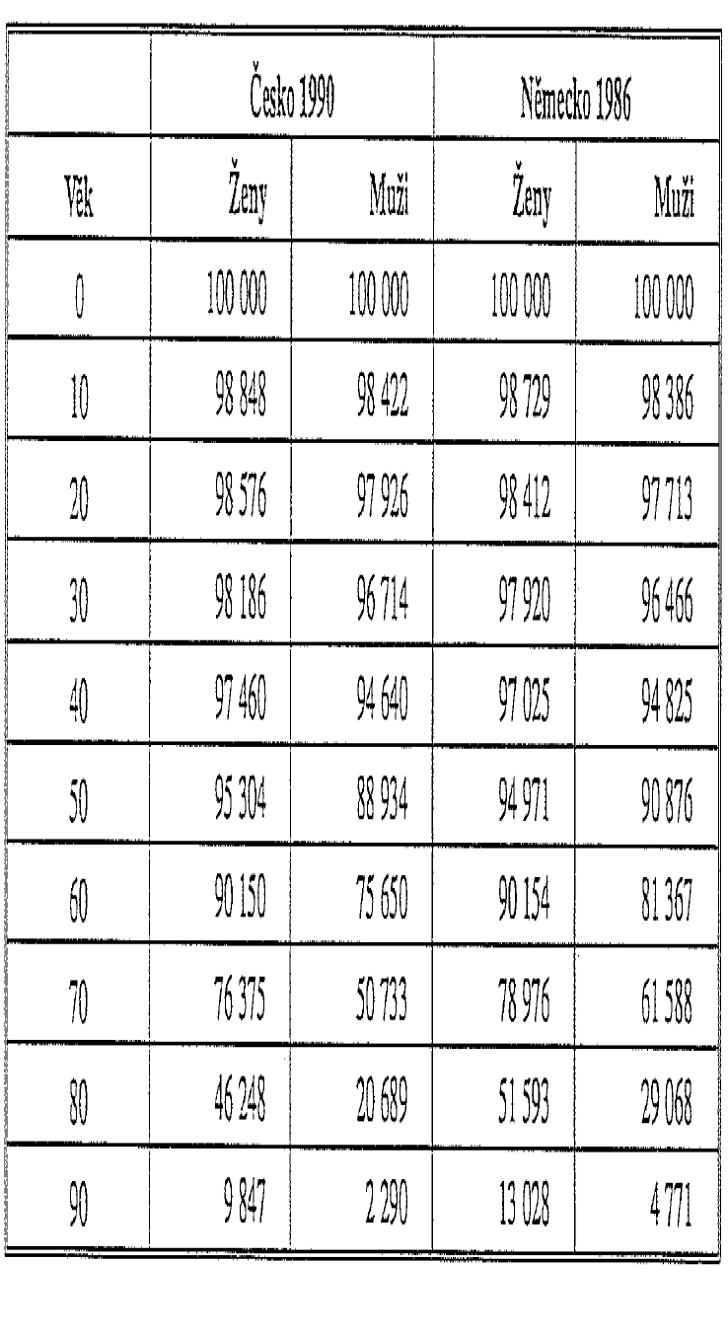
Úmrtnost v závislosti na věku a pohlaví

Slide 70
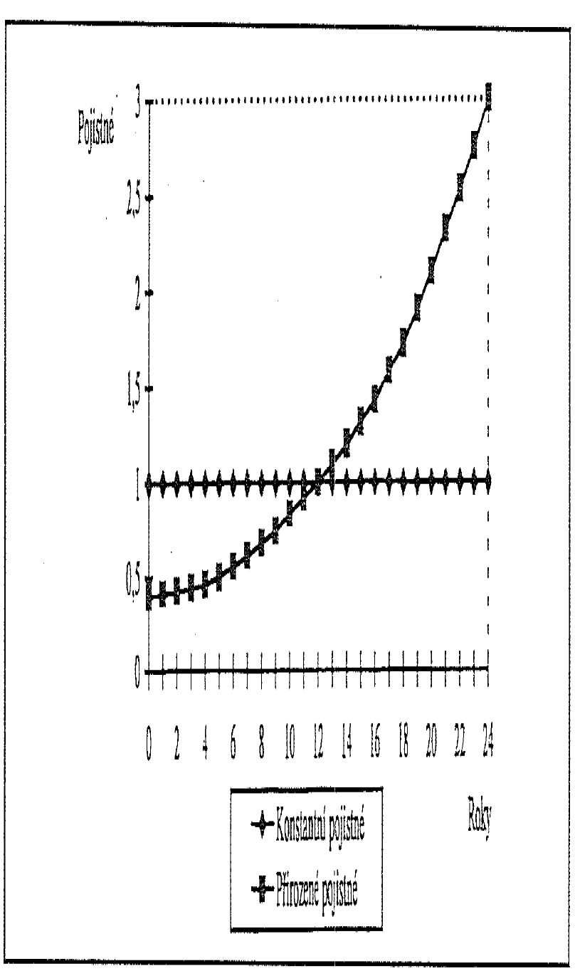
Přirozené a konstantní pojistné

Slide 71
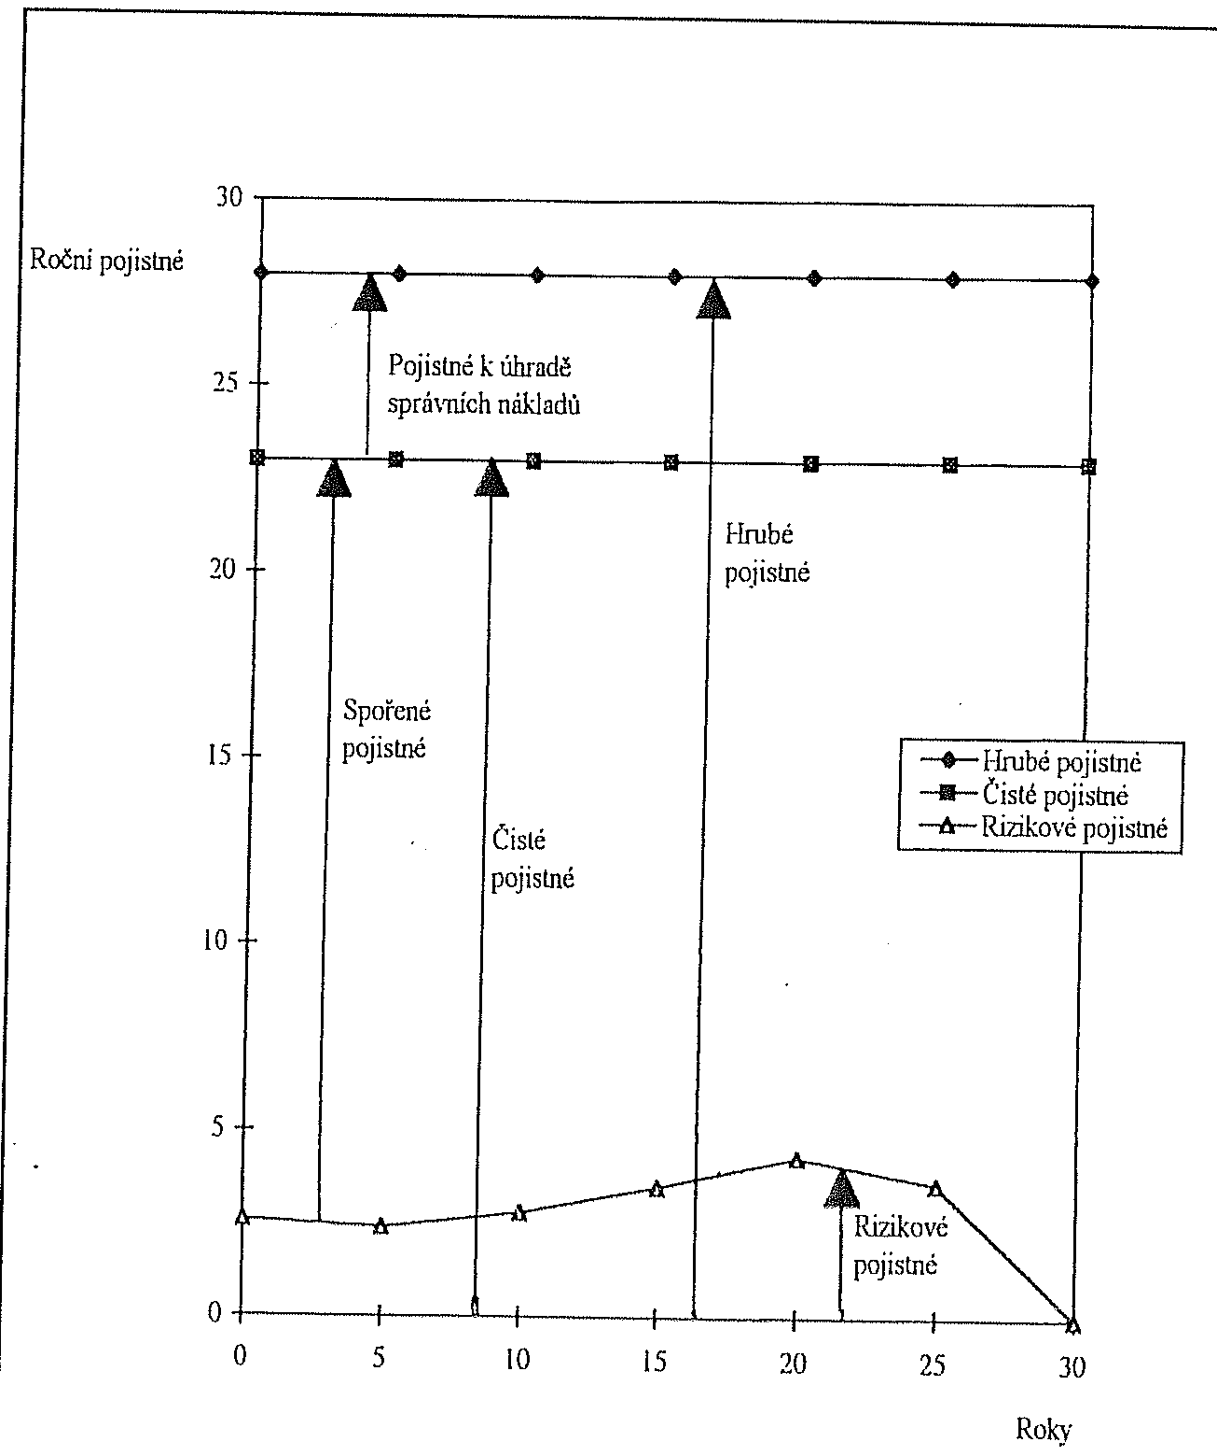
Hrubé pojistné ve smíšeném životním pojištění (pojistná doba 30 let, pojistná částka 30 000)

Slide 72
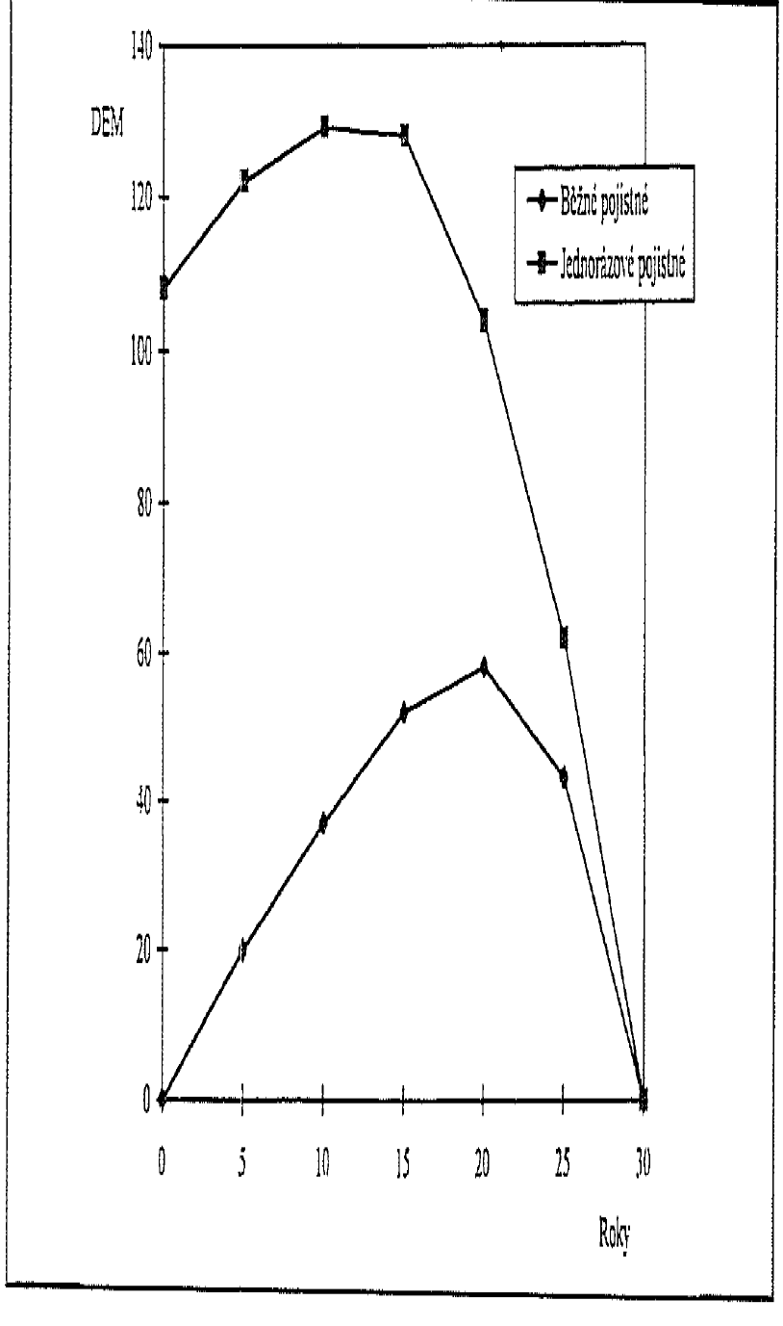
Rezerva v rizikovém životním pojištění (pojistná doba 30 let, pojistná částka 30 000)

Slide 73
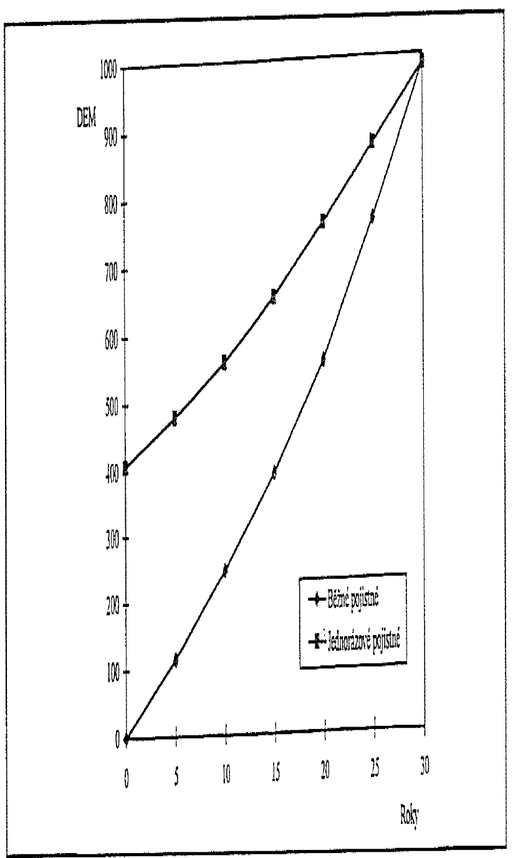
Rezerva pojistného ve smíšeném životním pojištění (pojistná doba 30 let, pojistná částka 30 000)

Slide 74
Průměrná stornovost smluv v životním pojištění

Slide 75
Obyvatelstvo podle věku (k 31. 12. 2014) (tragédie obecního pozemku)

Slide 76
Technické rezervy
Technické rezervy tuzemské pojišťovny vytvářené v neživotním pojištění
rezerva na nezasloužené pojistné,
rezerva na pojistná plnění,
rezerva na prémie a slevy,
vyrovnávací rezerva,
rezerva pojistného neživotních pojištění,
rezerva na splnění závazků z ručení za závazky ČKP podle zákona upravujícího pojištění odpovědnosti z provozu vozidla, jiná rezerva.

Slide 77
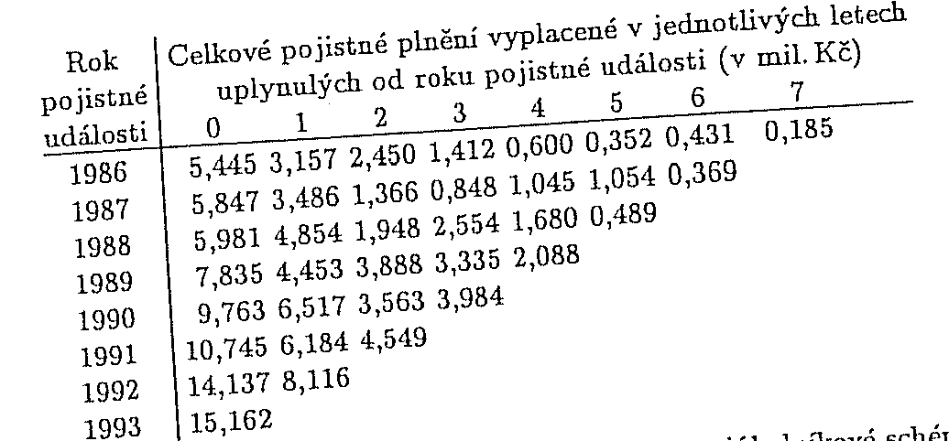
Technické rezervy

Slide 78
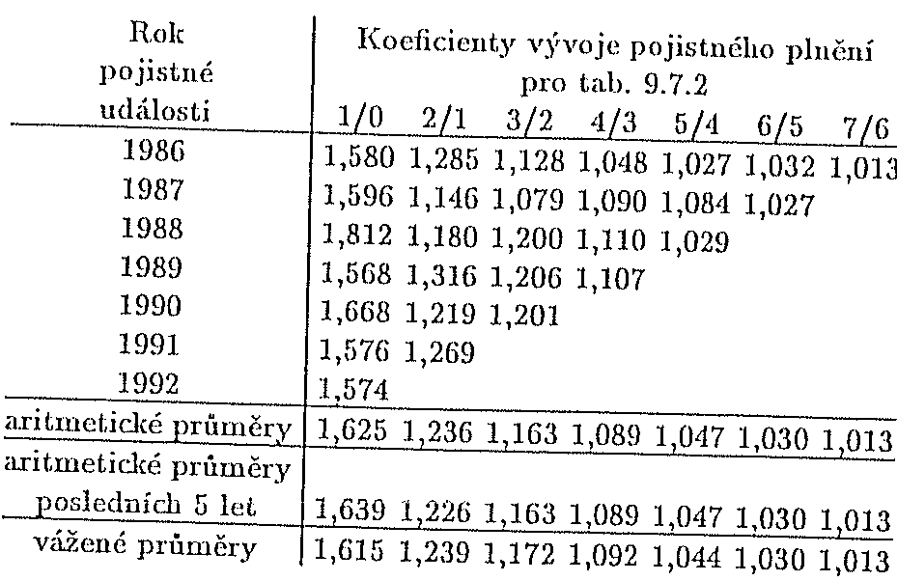
Technické rezervy

Slide 79
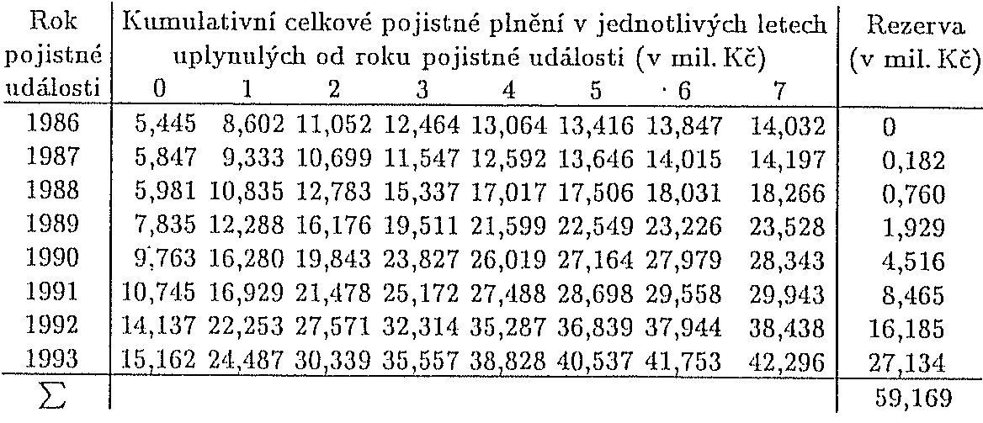
Technické rezervy

Slide 80
Technické rezervy
Technické rezervy pojišťovny a zajišťovny z jiného členského státu;
Technické rezervy pojišťovny a zajišťovny z třetího státu;
Stanovení výše pojistného a zajistného.

Slide 81
Investování
Investovat lze pouze do aktiv a nástrojů, jejichž rizika je pojišťovna nebo zajišťovna schopna řádně identifikovat, měřit, sledovat, řídit, kontrolovat a vykazovat a odpovídajícím způsobem je zohlednit při posuzování svých celkových potřeb solventnosti. Za tímto účelem tato pojišťovna a zajišťovna průběžně vyhodnocuje dopad rizikových faktorů na své investice. Všechna aktiva, zejména pak aktiva určená ke krytí minimálního a solventnostního kapitálového požadavku investuje tak, aby zajistila bezpečnost, likviditu, kvalitu a ziskovost celkového portfolia. Umístění těchto aktiv nesmí omezit jejich dostupnost.
Aktiva, jejichž zdrojem jsou technické rezervy, se investují způsobem, jenž je přiměřený povaze a trvání závazků z provozované pojišťovací a zajišťovací činnosti. Tato aktiva jsou investována v nejlepším zájmu všech pojistníků a oprávněných osob, přičemž je zohledněn cíl případné zveřejněné investiční politiky. V případě střetu zájmů pojišťovna zajistí, aby byla aktiva investována v nejlepším zájmu pojistníků nebo oprávněných osob.
Pojišťovna nebo zajišťovna diverzifikuje své investice tak, aby nedocházelo k nadměrné závislosti na určitém aktivu, emitentovi nebo skupině osob či zeměpisné oblasti ani k nadměrnému nahromadění rizika v portfoliu jako celku. Investice do aktiv vydaných stejným emitentem nebo emitenty patřícími do stejné skupiny nesmí vystavit pojišťovnu nadměrné koncentraci rizik.
Investice do aktiv, která nejsou obchodována na evropském regulovaném trhu nebo zahraničním trhu obdobném regulovanému trhu nepřekračují obezřetnou úroveň. Derivátové kontrakty lze uzavírat, pouze přispívají-li ke snižování rizik nebo usnadňují-li efektivní správu portfolia.

Slide 82
Investování
Nařízením EU se řídí
identifikace, měření, sledování, řízení a vykazování rizik vyplývajících z investic;
investování do obchodovatelných cenných papírů a jiných finančních nástrojů, které vznikly sekuritizací včetně důsledků nedodržení stanovených pravidel.

Slide 83
Kapitál pojišťovny a zajišťovny
Kapitál pojišťovny nebo zajišťovny tvoří součet primárního kapitálu a doplňkového kapitálu. Primární kapitál tvoří hodnota aktiv převyšující hodnotu závazků snížená o hodnotu vlastních akcií držených pojišťovnou nebo zajišťovnou a hodnota podřízených závazků. Doplňkový kapitál tvoří položky jiné než primární kapitál, které si lze vyžádat k absorbování ztrát. Výše položek doplňkového kapitálu podléhají předchozímu schválení Českou národní bankou.
Kapitál se člení do 3 tříd podle jeho dostupnosti a podřízenosti. Podíl položek kapitálu třídy 1 v rámci použitelného kapitálu je vyšší než jedna třetina celkového použitelného kapitálu a použitelná hodnota položek kapitálu třídy 3 je nižší než jedna třetina celkového použitelného kapitálu.
Nařízením EU se řídí
kritéria pro schvalování položek doplňkového kapitálu,
nakládání s účastmi v osobách v bankovním sektoru a sektoru investičních služeb v souvislosti s určováním kapitálu,
- seznam položek kapitálu pro určení jejich začlenění do tříd,
- metody používané Českou národní bankou při schvalování posouzení a začlenění položek kapitálu neuvedených v seznamu.

Slide 84
Kapitál pojišťovny a zajišťovny
Nařízením EU se řídí
- kvantitativní limity na použitelné hodnoty položek kapitálu třídy 2 a 3 k dodržování solventnostního kapitálového požadavku a kvantitativní limity na použitelné hodnoty položek primárního kapitálu třídy 2 k dodržování minimálního kapitálového požadavku,
- úpravy týkající se použitelnosti kapitálu ke krytí solventnostního kapitálového požadavku prováděné s cílem zohlednit nepřevoditelnost těch položek kapitálu, které jako účelově vázané fondy mohou být použity pouze ke krytí ztrát vzniklých u konkrétní části závazků či konkrétních rizik.

Slide 85
Solventnostní požadavky
Pojišťovna a zajišťovna trvale udržuje použitelný kapitál nejméně ve výši solventnostního kapitálového požadavku, a to s ohledem na celý rozsah své činnosti.
Tuzemská pojišťovna a tuzemská zajišťovna počítá solventnostní kapitálový požadavek podle standardního vzorce, prostřednictvím úplného interního modelu, nebo částečného interního modelu.
Výpočet solventnostního kapitálového požadavku prostřednictvím úplného interního modelu nebo částečného interního modelu a jejich významná změna včetně změn pravidel pro změny úplného interního modelu nebo částečného interního modelu podléhá předchozímu schválení Českou národní bankou.
Při výpočtu solventnostního kapitálového požadavku postupuje pojišťovna a zajišťovna způsobem stanoveným nařízením EU.

Slide 86
Solventnostní kapitálový požadavek
Ve výpočtu solventnostního kapitálového požadavku pojišťovna a zajišťovna zohlední všechna měřitelná rizika, jimž je vystavena. Do výpočtu zahrne měřitelná rizika vyplývající ze stávajících smluv i smluv, o kterých předpokládá, že budou uzavřeny během následujících 12 měsíců. U stávajících smluv kryje solventnostní kapitálový požadavek pouze neočekávané ztráty. Výpočet nejméně 1x ročně nebo na žádost ČNB.
Solventnostní kapitálový požadavek odpovídá hodnotě v riziku primárního kapitálu pojišťovny nebo zajišťovny na hladině spolehlivosti 99,5 % v časovém horizontu 1 roku.
Solventnostní kapitálový požadavek kryje nejméně riziko
- neživotní upisovací,
- životní upisovací,
- zdravotní upisovací,
- tržní,
- kreditní a
- operační, které zahrnuje právní riziko a vylučuje rizika vyplývající ze strategických rozhodnutí a reputační rizika.

Slide 87
Solventnostní kapitálový požadavek
Solventnostní kapitálový požadavek podle standardního vzorce je součtem základního solventnostního kapitálového požadavku podle rizikových modulů, kapitálového požadavku k operačnímu riziku a úpravy zohledňující schopnost technických rezerv a odložené daňové povinnosti absorbovat ztráty.
Výpočet solventnostního kapitálového požadavku prostřednictvím úplného interního modelu nebo jeho významné změny podléhá souhlasu ČNB.
Nařízením EU se řídí:
- postup při schvalování interního modelu včetně obsahu žádosti,
- úprava norem používaných při výpočtu solventnostního kapitálového požadavku prostřednictvím interního modelu pro posouzení omezeného rozsahu aplikace částečného interního modelu,
- postupy při schvalování významných změn interního modelu a změn v koncepci těchto změn a
- postupy umožňující úplnou integraci částečného interního modelu do standardního vzorce pro výpočet solventnostního kapitálového požadavku a do požadavků pro používání alternativních technik, a to včetně technik při selhání.

Slide 88
Minimální kapitálový požadavek
Pojišťovna a zajišťovna je povinna udržovat použitelný primární kapitál nejméně ve výši minimálního kapitálového požadavku, který se kalibruje na hodnotu v riziku primárního kapitálu na hladině spolehlivosti 85 % v horizontu 1 roku.
Nařízením EU se řídí výpočet minimálního kapitálového požadavku. Výpočet se provádí čtvrtletně.
Minimální kapitálový požadavek nemůže být nižší než
- 2 500 000 EUR (87 500 000 Kč) pro tuzemskou pojišťovnu provozující pojišťovací činnost podle jednoho nebo více odvětví neživotních pojištění podle bodu 1 až 9 a 16 až 18 části B přílohy č. 1 k tomuto zákonu,
- 3 700 000 EUR (129 500 000 Kč) pro tuzemskou pojišťovnu provozující pojišťovací činnost podle jednoho nebo více odvětví neživotních pojištění podle bodu 10 až 15 části B přílohy č. 1 k tomuto zákonu,
3 700 000 EUR (129 500 000 Kč) pro tuzemskou pojišťovnu provozující pojišťovací činnost podle jednoho nebo více odvětví životních pojištění uvedených v části A přílohy č. 1 k tomuto zákonu,
- 3 600 000 EUR (126 000 000 Kč) pro tuzemskou zajišťovnu, kromě tuzemské kaptivní zajišťovny,
- 1 200 000 EUR (42 000 000 Kč) pro tuzemskou kaptivní zajišťovnu,
součet částek uvedených písmenech a) a c), nebo b) a c) pro pojišťovnu provozující současně pojišťovací činnost podle odvětví životních a neživotních pojištění.
Minimální kapitálový požadavek nesmí být nižší než 25 % ani vyšší než 45 % z hodnoty solventnostního kapitálového požadavku nebo navýšeného kapitálového požadavku.

Slide 89
Navýšení solventnostního kapitálového požadavku
ČNB je oprávněna pojišťovně nebo zajišťovně navýšit solventnostní kapitálový požadavek, pokud se její
rizikový profil významně odchyluje od podkladových předpokladů k výpočtu solventnostního kapitálového požadavku podle standardního vzorce a ČNB rozhodla o použití interního modelu a pojišťovna nebo zajišťovna tento interní model vyvíjí, nebo, jestliže požadavek používat interní model není vhodný nebo byl neefektivní,
rizikový profil významně odchyluje od předpokladů k výpočtu solventnostního kapitálového požadavku vypočítanému prostřednictvím interního modelu nebo částečného interního modelu z důvodu nedostatečného zachycení některých kvantifikovatelných rizik a úprava modelu nevedla v přiměřené době k nápravě, nebo
řídicí a kontrolní systém se významně odchyluje od zákonem stanovených parametrů, přičemž tyto odchylky brání schopnosti pojišťovny nebo zajišťovny řádně zjišťovat, měřit, sledovat a řídit rizika, jimž je nebo by mohla být vystavena, a podávat o nich zprávy, a pokud by opatření k nápravě nevedlo v přiměřené době k odstranění nedostatků.
Nařízením EU se řídí postup při rozhodování o uložení navýšení solventnostního kapitálového požadavku, podmínky a metody výpočtu tohoto navýšení a zrušení tohoto požadavku.

Slide 90
Skupinový solventnostní kapitálový požadavek
Pojišťovna nebo zajišťovna, která drží účast v jiné pojišťovně nebo zajišťovně nebo je osobou ovládanou osobou pojišťovací holdingové osoby, smíšené finanční holdingové osoby nebo pojišťovací holdingové osoby se smíšenou činností, je povinna zajistit na úrovni skupiny trvalé udržování skupinového solventnostního kapitálového požadavku.
Dohled nad dodržováním těchto požadavků vykonává orgán dohledu takové pojišťovny nebo zajišťovny, a to ve spolupráci s ostatními příslušnými orgány dohledu společně tvořícími tzv. kolegium orgánů dohledu.
Výpočet skupinového solventnostního kapitálového požadavku se provádí podle standardního vzorce nebo prostřednictvím skupinového interního modelu, a to za podmínek obdobných jako v případě pojišťoven a zajišťoven, přičemž se do tohoto výpočtu zahrnují všechny osoby ve skupině.
Za podmínky souhlasu orgánů dohledu v kolegiu lze použít režim centralizovaného řízení rizik ve skupině.

Slide 91
DOHLED V POJIŠŤOVNICTVÍ
Rozsah dohledu v pojišťovnictví:
Dohled v pojišťovnictví vykonává Česká národní banka zejména v zájmu ochrany pojistníků, pojištěných a oprávněných osob a v zájmu zachování finanční stability pojišťoven a zajišťoven. Nedílnou součástí dohledu je dohled nad činností pojišťovny nebo zajišťovny ve skupině.
Dohledu v pojišťovnictví podléhají pojišťovny a zajišťovny, které na území České republiky provozují pojišťovací nebo zajišťovací činnost, a to v rozsahu stanoveném tímto zákonem, osoby, které vykonávají pro pojišťovnu nebo zajišťovnu činnost v jiném než pracovním poměru (dále jen „osoby činné pro pojišťovnu nebo zajišťovnu“) a další fyzické a právnické osoby, pokud tak stanoví tento zákon nebo jiný právní předpis.
Dohled je založen na prospektivním přístupu, který je přiměřený povaze, rozsahu a komplexnosti rizik spojených s činností pojišťovny nebo zajišťovny, a na soustavném prověřování řádného výkonu její pojišťovací nebo zajišťovací činnosti a dodržování zákonem stanovených povinností.

Slide 92
DOHLED V POJIŠŤOVNICTVÍ
Předmět dohledu v pojišťovnictví;
dodržování povinností podle právních předpisů v rozsahu, v jakém se vztahují k provozování pojišťovací a zajišťovací činnosti,
soulad provozovaných činností s uděleným povolením nebo právem zakládat pobočky nebo svobodou dočasně poskytovat služby,
hospodaření tuzemské pojišťovny nebo tuzemské zajišťovny z hlediska zabezpečení splnitelnosti jejích závazků a pojišťovny z třetího státu nebo zajišťovny z třetího státu z hlediska zabezpečení splnitelnosti jejích závazků z její činnosti na území České republiky; v případě pojišťovny z třetího státu také z hlediska zabezpečení splnitelnosti jejích závazků z její činnosti na území jiných členských států, jestliže je Česká národní banka orgánem dohledu ,způsob tvorby a použití technických rezerv, finanční umístění a aktiva, solventnost a použitelný kapitál tuzemské pojišťovny, pojišťovny z třetího státu, tuzemské zajišťovny nebo zajišťovny z třetího státu,
plnění povinností uložených rozhodnutím České národní banky,
vedení účetnictví,
řídicí a kontrolní systém,
finanční a technické zdroje určené na zabezpečení asistenčních služeb nebo souvisejících činností, pokud je provozována pojišťovací činnost podle odvětví neživotních pojištění uvedeného v části B bodě 18 přílohy č. 1 k tomuto zákonu nebo je-li provozována činnost související s pojišťovací nebo zajišťovací činností,
průběžné plnění požadavků pro úplné anebo částečné interní modely, pokud pojišťovna nebo zajišťovna používá úplný nebo částečný interní model,
doplňkový dohled nad činností tuzemské pojišťovny a tuzemské zajišťovny ve skupině.

Slide 93
DOHLED V POJIŠŤOVNICTVÍ
Povinnost pojišťovny a zajišťovny uveřejňovat informace o sobě a o své finanční situaci;
Postupy identifikace zhoršení finanční situace;
Nástroje ČNB k posuzování obezřetného řízení a pravidelný přezkum procesů a postupů pojišťovny a zajišťovny;
Finitní zajištění;
Výkon finančního dohledu;
Dohled nad činností tuzemské pojišťovny nebo tuzemské zajišťovny ve skupině, kolegia orgánů dohledu, EIOPA- skupinová solventnost, dohled-koncentrace rizik, operace uvnitř skupiny a systém správy.

Slide 94
DOHLED V POJIŠŤOVNICTVÍ
na místě (také v pobočce nebo u
poskytovatele služby)
Dohled
od stolu
materiální
Dohled
finanční

Slide 95
DOHLED V POJIŠŤOVNICTVÍ
Opatření k nápravě ve vztahu k činnosti tuzemské pojišťovny a tuzemské zajišťovny:
-snížení základního kapitálu,
předběžné opatření,
ozdravný plán (do 6 měsíců dosažení SCR),
plán krátkodobého financování- 3 měsíce na dodržení MCR
navýšení solventnostního kapitálového požadavku,
zavedení nucené správy a její ukončení,
pozastavení oprávnění k uzavírání pojistných nebo zajišťovacích smluv a rozšiřování závazků již převzatých,
převod pojistného kmene,
převod kmene zajišťovacích smluv nebo jeho části;
Informační povinnosti České národní banky.

Slide 96
DOHLED V POJIŠŤOVNICTVÍ
Výkon dohledu ve vztahu k činnosti pojišťovny a zajišťovny z jiného členského státu;
Opatření k nápravě ve vztahu k činnosti pojišťovny a zajišťovny z jiného členského státu
Odpovědnost domovského dohledového orgánu;
Součinnost s domovskými dohledovými orgány.

Slide 97
DOHLED V POJIŠŤOVNICTVÍ
Výkon dohledu ve vztahu k činnosti pojišťovny a zajišťovny z třetího státu;
Opatření k nápravě ve vztahu k činnosti pojišťovny a zajišťovny z třetího státu;
Rozsah a obsah opatření k nápravě;
Součinnost s orgány dohledu jiných států;
Informační povinnosti.

Slide 98
DOHLED V POJIŠŤOVNICTVÍ
Dohled nad skupinou - kontrola:
udržování použitelného kapitálu alespoň ve výši skupinového solventnostního kapitálového požadavku,
operací uvnitř skupiny,
koncentrace rizik skupiny,
osob ve vedení pojišťovací holdingové osoby a smíšené finanční holdingové osoby,
dodržování požadavků na řídicí a kontrolní systém na úrovni skupiny.

Slide 99
DOHLED V POJIŠŤOVNICTVÍ
Odnětí povolení
Odnětí povolení tuzemské pojišťovně a tuzemské zajišťovně;
Odnětí povolení pojišťovně z třetího státu a zajišťovně z třetího státu;
Informační povinnosti.

Slide 100
SPRÁVNÍ DELIKTY
Správní delikty nově od 1. 7. 2017 pouze přestupky
Přestupky fyzických osob;
Správní delikty právnických osob;
Společná ustanovení k správním deliktům.

Slide 101
Zvláštní ustanovení
Přeměna tuzemské pojišťovny nebo tuzemské zajišťovny;
k fúzi, rozdělení, změně právní formy nebo k převodu jmění na pojišťovnu či zajišťovnu jako společníka je třeba předchozího souhlasu ČNB.
Likvidace tuzemské pojišťovny nebo tuzemské zajišťovny;
Likvidace pobočky pojišťovny nebo zajišťovny z třetího státu.
- odnětím povolení vstupuje do likvidace.

Slide 102
MLČENLIVOST
pracovníků České národní banky;
osob činných pro pojišťovnu nebo zajišťovnu a dalších osob;
výjimky z povinnosti zachovávat mlčenlivost.

Slide 103
SPOLEČNÁ USTANOVENÍ
Získávání informací z evidencí MV;
Velká pojistná rizika v neživotním pojištění:
a) pojistná rizika pojistných odvětví neživotních pojištění 4 až 7, 11 a 12,
b) pojistná rizika pojistných odvětví 14 a 15, jestliže se týkají profesionální činnosti pojistníka v oblasti průmyslové nebo obchodní činnosti nebo svobodného povolání,
c) pojistná rizika pojistných odvětví 3, 8, 9, 10, 13 a 16, pokud pojištěný překročí nejméně 2 z následujících limitů:
1. úhrn rozvahy 6 200 000 eur,
2. čistý obrat 12 800 000 eur,
3. průměrný roční přepočtený stav zaměstnanců za zdaňovací období 250.
Informační povinnost pojišťovny v případě pohromy;
Výměna informací mezi příslušnými orgány dohledu;
Informace poskytované Komisi ES;
Reklama.

Slide 104
ZMOCŇOVACÍ USTANOVENÍ
vyhláška České národní banky č. 305/2016 Sb., o předkládání výkazů pojišťovnami a zajišťovnami České národní bance
vyhláška České národní banky č. 306/2015 Sb., kterou se provádí některá ustanovení zákona o pojišťovnictví
vyhláška České národní banky č. 307/2016 Sb., o žádostech podle zákona o pojišťovnictví

Slide 105
Obsahy prováděcích právních předpisů
vyhláška č. 305/2016 Sb., o předkládání výkazů pojišťovnami a zajišťovnami České národní bance, kterou se upravuje obsah, forma, četnost, lhůty a způsob sestavování a předkládání výkazů České národní bance tuzemskými pojišťovnami, tuzemskými zajišťovnami, pobočkami pojišťoven a zajišťoven z jiného členského státu, pobočkami pojišťoven a zajišťoven z třetího státu a Českou kanceláří pojistitelů;

Slide 106
Obsahy prováděcích právních předpisů
vyhláška č. 306/2016 Sb., kterou se provádí některá ustanovení zákona o pojišťovnictví, která upravuje:
způsob výpočtu solventnostního kapitálového požadavku;
podmínky pro použití úplného nebo částečného interního modelu pro výpočet solventnostního kapitálového požadavku;
výpočet skupinové solventnosti;
podmínky pro použití a způsob výpočtu vyrovnávací úpravy bezrizikové výnosové křivky;
rozsah, způsob a lhůty pro uveřejňování údajů;
vyhodnocování citlivosti technických rezerv a použitelného kapitálu;
náležitosti a strukturu zprávy o ověření řídicího a kontrolního systému a zprávy o ověření uveřejňovaných informací ve zprávě o solventnosti a finanční situaci;
způsob výplaty a stanovení odměny a náhrady hotových výdajů nuceného správce tuzemské pojišťovny nebo tuzemské zajišťovny, jeho zástupce a likvidátora tuzemské pojišťovny, tuzemské zajišťovny, pobočky pojišťovny z třetího státu nebo pobočky zajišťovny z třetího státu;

Slide 107
Obsahy prováděcích právních předpisů
vyhláška č. 307/2016 Sb., o žádostech podle zákona o pojišťovnictví, kterou se stanoví náležitosti žádostí, formáty a další technické náležitosti žádostí upravených tímto zákonem.
Pro úplnost je třeba zmínit i Úřední sdělení ČNB, která sice nejsou právně závazná, a tedy ani vynutitelná, ale umožňují regulovaným osobám získat informace o postupech a hodnocení při výkonu jejího dohledu podle zákona.

Slide 108
Obsahy prováděcích právních předpisů
Účetnictví pojišťoven a zajišťoven se řídí vyhláškou č. 502/2002 Sb., kterou se upravuje:
uspořádání a označování položek účetní závěrky a konsolidované účetní závěrky a obsahové vymezení položek těchto závěrek, uspořádání a obsahové vymezení vysvětlujících a doplňujících informací v příloze v účetní závěrce a konsolidované účetní závěrce, metody konsolidace účetní závěrky a postup zahrnování účetních jednotek do konsolidačního celku;
účetní metody a jejich použití;
směrná účtová osnova pro účetní jednotky, které jsou pojišťovnami nebo zajišťovnami podle zákona o pojišťovnictví, včetně exportních pojišťoven, a na Českou kancelář pojistitelů.

Slide 109
Odvětví a skupiny pojištění
Část A - Odvětví životních pojištění;
Část B - Odvětví neživotních pojištění;
Část C - Skupiny neživotních pojištění;
Rozdělení pojistných odvětví pro výkaznictví pojišťoven.

Slide 110
Pojištění odpovědnosti z provozu vozidla zákon č. 168/1999 Sb.

Slide 111
Implementace směrnice
Směrnice Evropského parlamentu a Rady 2009/103/ES ze dne 16. září 2009 o pojištění občanskoprávní odpovědnosti z provozu motorových vozidel a kontrole povinnosti uzavřít pro případ takové odpovědnosti pojištění (kodifikované znění).
Změny vyvolané rozsudkem SDEU ve věci C‑162/13 (Damijan Vnuk proti Zavarovalnica Triglav d.d.)

Slide 112
Základní povinnosti
§ 1 odst. 2 – základní povinnost:
Nestanoví-li tento zákon jinak, může na dálnici, silnici, místní komunikaci a účelové komunikaci, s výjimkou účelové komunikace, která není veřejně přístupná, provozovat vozidlo pouze ten, jehož povinnost nahradit újmu způsobenou provozem tohoto vozidla je pojištěna podle tohoto zákona. Povinnost pojištění odpovědnosti musí být splněna i v případě ponechání vozidla na pozemní komunikaci.
Návrh: Nestanoví-li tento zákon jinak,
a) musí být v případě vozidla zapsaného v registru silničních vozidel podle zákona upravujícího podmínky provozu vozidel na pozemních komunikacích povinnost pojištění odpovědnosti podle tohoto zákona splněna po celou dobu, kdy je vozidlo zapsáno v registru silničních vozidel, s výjimkou doby, kdy je v registru silničních vozidel zapsáno jako vyřazené z provozu, vyvezené do jiného státu nebo zaniklé, a doby, kdy je vozidlo odcizené,
b) může na dálnici, silnici, místní komunikaci a účelové komunikaci, s výjimkou účelové komunikace, která není veřejně přístupná, provozovat vozidlo pouze ten, jehož povinnost nahradit újmu způsobenou provozem tohoto vozidla je pojištěna podle tohoto zákona; povinnost pojištění odpovědnosti musí být splněna i v případě ponechání vozidla na pozemní komunikaci.“.

Slide 113
Vozidlo
čl. 1 odst. 1 směrnice 2009/103/ES: „vozidlem“ jakékoli motorové vozidlo určené k pohybu po souši, s mechanickým pohonem, nepohybující se však po kolejích, a jakékoli přípojné vozidlo, ať již připojené či nepřipojené;
§ 2 písm. a): vozidlem silniční vozidlo, nebo zvláštní vozidlo podle zákona upravujícího podmínky provozu vozidel na pozemních komunikacích a trolejbus; za vozidlo se nepovažuje vozík pro invalidy, potahové vozidlo a nemotorové vozidlo tažené nebo tlačené pěší osobou, jízdní kolo a koloběžka, pokud nejsou schváleny jako druh vozidla motocykl,

Slide 114
Kategorie vozidel
zákon č. 56/2001 Sb., - druhy a kategorie vozidel (§ 3).
silniční vozidlo -motorové nebo nemotorové vozidlo, které je vyrobené za účelem provozu na pozemních komunikacích pro přepravu osob, zvířat nebo věcí,
zvláštní vozidlo - vozidlo vyrobené k jiným účelům než k provozu na pozemních komunikacích, které může být při splnění podmínek stanovených tímto zákonem k provozu na pozemních komunikacích schváleno,
přípojné vozidlo - silniční nemotorové vozidlo určené k tažení jiným vozidlem, s nímž je spojeno do soupravy,
historické vozidlo a sportovní vozidlo - vozidlo, které je zapsáno v registru historických a sportovních vozidel a kterému byl vydán průkaz historického nebo sportovního vozidla.
§ 2 zákona č. 219/1999 Sb., o ozbrojených silách ČR
vozidla ozbrojených sil - silniční motorová a přípojná vozidla a vojenská vozidla, která jsou evidována pod vojenskou poznávací značkou.

Slide 115
Druhy vozidel
Základními druhy silničních vozidel jsou
a) motocykly,
b) osobní automobily,
c) autobusy,
d) nákladní automobily,
e) speciální vozidla,
f) přípojná vozidla,
g) ostatní silniční vozidla.
Základními druhy zvláštních vozidel jsou
a) zemědělské nebo lesnické traktory a jejich přípojná vozidla,
b) pracovní stroje samojízdné,
c) pracovní stroje přípojné,
d) nemotorové pracovní stroje nebo nemotorová vozidla tažená nebo tlačená pěšky jdoucí osobou,
e) vozíky pro invalidy s motorickým pohonem, pokud jejich šířka nebo délka přesahuje jeden metr, jejich konstrukční rychlost převyšuje 6 km.h⁻¹ nebo jejich maximální přípustná hmotnost převyšuje 450 kg.
Zvláštním vozidlem se rozumí i mobilní stroj, průmyslové zařízení schopné přepravy nebo vozidlo bez karoserie, ve kterých je zabudován spalovací motor. Silniční vozidla a zvláštní vozidla se rozdělují do kategorií L, M, N, O, T, C, R, S a Z.

Slide 116
Pozemní komunikace
Zákon č. 13/1997 Sb. – Pozemní komunikací je dopravní cesta určená k užití silničními a jinými vozidly a chodci, včetně pevných zařízení nutných pro zajištění tohoto užití a jeho bezpečnosti, tj. jak dálnice, silnice, místní komunikace, tak i jakákoli účelová komunikace, kterou mohou tvořit pouhé koleje vyjeté v trávě nebo zpevněné místy kamením či sutí; za účelovou komunikaci se považuje pozemní komunikace, která slouží ke spojení jednotlivých nemovitostí pro potřeby vlastníků těchto nemovitostí nebo ke spojení těchto nemovitostí s ostatními pozemními komunikacemi nebo k obhospodařování zemědělských a lesních pozemků.
Účelovou komunikací je i pozemní komunikace v uzavřeném prostoru nebo objektu, která slouží potřebě vlastníka nebo provozovatele uzavřeného prostoru nebo objektu. Tato účelová komunikace není přístupná veřejně, ale v rozsahu a způsobem, který stanoví vlastník nebo provozovatel uzavřeného prostoru nebo objektu.

Slide 117
Provoz vozidla
V našem právním řádu není vymezen a jeho obsah se odvozuje z judikatury. (Rc) 1 Cz 42/71 za provoz vozidla se považuje nejen jeho samotný pohyb, ale již samotný chod jeho motoru a také příprava k jízdě, úkony bezprostředně související s ukončením jízdy a úkony potřebné k údržbě vozidla. Není přitom rozhodné, zda jde o provoz na pozemní komunikaci, popř. na jiném veřejně přístupném místě nebo v garáži, ani to, zda motor byl do chodu uveden samotným provozovatelem nebo jinou osobou.
Rozsudek SDEU Damijan Vnuk pak rozšiřuje pojem provozu na jakékoli jeho užití v souladu s jeho funkcí, tj. není rozhodující, zda se jedná o použití vozidla jako dopravního prostředku nebo stroje, či zda se jedná o prostor veřejně přístupný nebo soukromý.

Slide 118
Vznik a výjimky z pojištění odpovědnosti
§ 3 - Pojistná smlouva;
§ 3a - Limity pojistného plnění –
při újmě na zdraví nebo usmrcením nejméně 35 mil. Kč na každého zraněného nebo usmrceného včetně náhrady nákladů vynaložených na péči hrazenou z veřejného zdravotního pojištění a regresního nároku,
při věcné škodě, zranění zvířete nebo ušlém zisku nejméně 35 mil. Kč bez ohledu na počet poškozených; převyšuje-li součet nároků uplatněných více poškozenými limit pojistného plnění uvedený v pojistné smlouvě, pojistné plnění se každému z nich snižuje v poměru tohoto limitu k součtu nároků všech poškozených;
§ 3b - Stanovení výše pojistného;
§ 4 – návrh (sněmovní tisk 1019)
§ 5 - Výjimky z pojištění odpovědnosti;

Slide 119
Povinnost sjednat pojištění odpovědnosti
Pojistitel je vždy povinen uzavřít pojistnou smlouvu, jestliže návrh na její uzavření neodporuje tomuto zákonu, občanskému zákoníku nebo pojistným podmínkám pojistitele. Možnost přerušení pojištění.
Uzavřít pojistnou smlouvu o pojištění odpovědnosti je povinen vlastník tuzemského vozidla nebo řidič cizozemského vozidla, nestanoví-li tento zákon jinak.
Návrh: Znovuzavedení příspěvku ČKP v případě porušení povinnosti pojištění odpovědnosti (sněmovní tisk 1019). Vlastník tuzemského vozidla a jeho provozovatel jsou společně a nerozdílně povinni zaplatit Kanceláři příspěvek za každý den porušení povinnosti podle § 1 odst. 2; to neplatí, bylo-li vozidlo odcizeno.

Slide 120
Rozsah pojištění odpovědnosti
§ 6 - Rozsah pojištění odpovědnosti - pojištění odpovědnosti se vztahuje na každou osobu, která je povinna nahradit újmu způsobenou provozem vozidla uvedeného v pojistné smlouvě;
- Pojištěný má právo, aby pojistitel za něj uhradil v rozsahu a ve výši podle občanského zákoníku poškozenému
způsobenou újmu vzniklou ublížením na zdraví nebo usmrcením,
účelně vynaložené náklady spojené s péčí o zdraví zraněného zvířete a způsobenou škodu vzniklou poškozením, zničením nebo ztrátou věci, jakož i škodu vzniklou odcizením věci, pozbyla-li fyzická osoba schopnost ji opatrovat,
ušlý zisk,
účelně vynaložené náklady spojené s právním zastoupením při uplatňování nároků; v souvislosti s uvedenými náklady, věcnou škodou a ušlým ziskem však jen v případě marného uplynutí 3 měsíční lhůty pro plnění nebo písemnou reakci nebo neoprávněného odmítnutí anebo neoprávněného krácení pojistného plnění pojistitelem,
pokud poškozený svůj nárok uplatnil a prokázal a pokud ke škodné události, ze které tato újma vznikla a kterou je pojištěný povinen nahradit, došlo v době trvání pojištění odpovědnosti, s výjimkou doby jeho přerušení. Nebylo-li ujednáno jinak, poskytne pojistitel plnění v penězích nejvýše do limitu pojistného plnění stanoveného v pojistné smlouvě.
- nárok na náhradu nákladů vynaložených na zdravotní péči hrazenou z veřejného zdravotního pojištění, regresní náhrady z nemocenského pojištění a úhrady nákladů hasičského záchranného sboru nebo jednotek sborů dobrovolných hasičů obce.

Slide 121
Pojištění odpovědnosti
Z hlediska závazků z deliktů se v souladu s rozsudkem SDEU jedná především o
porušení zákona podle § 2910 - škůdce, který vlastním zaviněním poruší povinnost stanovenou zákonem a zasáhne tak do absolutního práva poškozeného, nahradí poškozenému, co tím způsobil….,
škodu z provozní činnosti podle § 2924 - kdo provozuje závod nebo jiné zařízení sloužící k výdělečné činnosti, nahradí škodu vzniklou z provozu, ať již byla způsobena vlastní provozní činností, věcí při ní použitou nebo vlivem činnosti na okolí. Povinnosti se zprostí, prokáže-li, že vynaložil veškerou péči, kterou lze rozumně požadovat, aby ke škodě nedošlo, a
škodu z provozu dopravních prostředků podle § 2927 a násl. - kdo provozuje dopravu, nahradí škodu vyvolanou zvláštní povahou tohoto provozu. Stejnou povinnost má i jiný provozovatel vozidla, plavidla nebo letadla, ledaže je takový dopravní prostředek poháněn lidskou silou.

Slide 122
Pojištění odpovědnosti
Povinnost provozovatele k náhradě újmy způsobené provozem vozidla není založena na porušení právní povinnosti ani nepočítá se zaviněním. Nastupuje tehdy, vznikla-li škoda v příčinné souvislosti se zvlášť kvalifikovanou okolností, jíž je zvláštní povaha provozu dopravního prostředku.
Této povinnosti se může zprostit, prokáže-li, že škodě nemohl zabránit ani při vynaložení veškerého úsilí, které lze požadovat.
Liberační důvod -neodvratitelná událost přicházející zásahem zvenčí (např. přírodní událost, zásah třetí osoby či zvířete), která při provozu dopravního prostředku vyvolala škodlivý účinek, jemuž nemohl provozovatel nikterak zabránit, anebo událostí spjatou s provozem, jíž nebylo možno předejít ani použitím dostupných opatření. Byla-li škoda způsobena okolností mající původ v provozu, nelze liberační důvod uplatnit. Pojem okolnost mající původ v provozu je užší než pojem zvláštní povaha provozu a má označovat zdroje nebezpečí spojené pojmově s provozem dopravy či dopravního prostředku, např. selhání nebo nedostatek činnosti osob použitých v provozu, nedostatky nebo vady materiálu, a to i skryté, nebo technický stav dopravního prostředku.

Slide 123
Nehrazené škody a pojistné plnění
§ 7 – Nehrazené škody;
§ 8 - Povinnosti pojištěného;
§ 9 - Pojistné plnění
přímý nárok poškozeného proti pojistiteli
právo nahlížet do škodního spisu – viz § 129a zákona o pojišťovnictví.

Slide 124
Škodní zástupce
§ 9a - Škodní zástupce pojistitele v jiném členském státě;
§ 9b - Škodní zástupce pojistitele z jiného členského státu pro Českou republiku;
§ 9c - Škodní zástupce pojišťovny pro Českou republiku
§ 9d – Zvláštní ustanovení ke škodním zástupcům;

Slide 125
Regres, zánik pojištění a hraniční pojištění
§ 10 - Právo pojistitele na úhradu vyplacené částky;
§ 11 - Škoda způsobená provozem vozidla s výjimkou z pojištění odpovědnosti;
§ 12 - Zánik pojištění odpovědnosti;
§ 13 – Povinnosti po zániku pojištění odpovědnosti;
§ 14 – Hraniční pojištění.

Slide 126
Evidence, přestupky a kontrola při provozu vozidla
§ 15 - Evidence pojištění odpovědnosti;
§ 15a - Informační středisko Kanceláře;
Správní delikty
§ 16 – Přestupky;
§ 16a - Správní delikty právnických osob;
§ 16b - Společná ustanovení;
§ 17 - Kontrola pojištění odpovědnosti.

Slide 127
Česká kancelář pojistitelů
§ 18 - Česká kancelář pojistitelů;
§ 18a - Informační povinnosti Kanceláře;
§ 19 - Orgány Kanceláře;
§ 20 - Shromáždění členů;
§ 21 - Správní rada;
§ 22 - Kontrolní komise;
§ 23 - Výkonný ředitel.
§ 23a a 23b – Fond zábrany škod a Komise pro jeho rozdělování

Slide 128
Garanční fond
§ 24 - Garanční fond
plnění za újmu způsobenou provozem nezjištěného vozidla, kterou je povinna nahradit nezjištěná osoba; plnění za újmu na věci nebo ušlém zisku vzniklém v souvislosti se škodou na věci poskytne Kancelář pouze tehdy, pokud současně s touto škodou byla poškozenému způsobena i závažná újma na zdraví a pokud věcná škoda, náklady na léčení zvířete nebo škoda na ušlém zisku přesáhla 10 000 Kč,
plnění za újmu způsobenou provozem vozidla, kterou je povinna nahradit osoba bez pojištění odpovědnosti, byl-li provoz tohoto vozidla podmíněn pojištěním odpovědnosti podle tohoto zákona,
plnění za újmu způsobenou provozem tuzemského vozidla, kterou je povinna nahradit osoba, jejíž odpovědnost za tuto újmu je pojištěna u pojistitele, který z důvodu svého úpadku nemůže uhradit tuto újmu,
plnění za újmu způsobenou provozem cizozemského vozidla, kterou je povinna nahradit osoba, jejíž odpovědnost za tuto újmu je pojištěna hraničním pojištěním,
plnění za újmu způsobenou provozem cizozemského vozidla, jehož řidiči nevzniká při provozu tohoto vozidla na území České republiky povinnost uzavřít hraniční pojištění,
náhradní plnění,
plnění za újmu způsobenou provozem vozidla, které bylo odesláno z jiného členského státu do České republiky jako státu cílového určení;
§ 24a a 24b - Náhradní plnění z garančního fondu;
§ 24c - zrušen

Slide 129
Dohled a společná ustanovení
§ 25 - Výkon dohledu nad činností Kanceláře.
§ 26 - Společná ustanovení;
§ 26a – Přenesená působnost;

Slide 130
Přechodná ustanovení
§ 27 – Uzavření pojistné smlouvy;
§ 28 - Zahájení činnosti Kanceláře;
§ 29 – Závazky ze zákonného pojištění.

Slide 131
VYHLÁŠKA č. 205/1999 Sb.
§ 1 - Rozsah údajů o pojištění odpovědnosti sdělovaných
pojistitelem České kanceláři pojistitelů;
§ 3 - Náležitosti potvrzení o době trvání pojištění odpovědnosti a škodném průběhu pojištění;
Návrh: § 2 a 2a – úprava výše příspěvku a nákladů mimosoudního uplatnění nároku Kanceláří
§ 4 Seznam cizích států - Mimo území České republiky, ostatních členských států Evropské unie a dalších států tvořících Evropský hospodářský prostor, se pojištění odpovědnosti vztahuje na škody způsobené provozem tuzemských vozidel na území států Albánie, Andorry, Bosny a Hercegoviny, Bývalé Jugoslávské republiky Makedonie, Chorvatska, Monaka, San Marina, Srbska, Černé Hory, Švýcarska, Turecka, Ukrajiny a Vatikánu.

Slide 132
Finanční konglomerát
Zákon č. 377/2005 Sb., o finančních konglomerátech.
V podstatě se jedná o skupinu osob, v jejímž čele je buď osoba licencovaná pro finanční služby nebo osoba, která ovládá alespoň jednu takovou osobu, přičemž činnost takové skupiny probíhá převážně ve finančním sektoru, alespoň jedna osoba v této skupině je součástí sektoru pojišťovnictví a alespoň jedna je ze sektoru bankovního nebo sektoru obchodníků s cennými papíry, přičemž souhrn činností ve finančních službách těchto osob je v dané skupině významný.

Slide 133
Finanční sektor
Finanční sektor je tvořen subjekty
z bankovnictví,
pojišťovnictví,
obchodníků s cennými papíry a
také smíšenými holdingovými osobami, kde ovládající osobou není osoba podléhající sektorovému dozoru nad finančním trhem, avšak s jí ovládanými osobami tvoří finanční konglomerát, přičemž alespoň jedna z ovládaných osob podléhá v členském státě tomuto sektorovému dozoru.

Slide 134
Doplňkový dohled
sledování a regulace rizik na úrovni konglomerátu
- doplňkový požadavek kapitálové přiměřenosti
- koncentrace rizik a operace v rámci skupiny
- vnitřní kontrolní systém
- personální předpoklady
informační povinnosti

Slide 135
Koordinátor
V čele skupiny je
- regulovaná osoba
- neregulovaná osoba
- a jen jedna regulovaná
- více regulovaných se sídlem ve Společenství
- se sídlem mimo Společenství
- kombinace
nezbytnost vzájemné konzultace a výměny informací, kontroly, opatření k nápravě a sankce

Slide 136
Finanční konglomeráty

Slide 137
Finanční konglomerát
Zákon č. 377/2005 Sb., o finančních konglomerátech a vyhláška č. 347/2006 Sb., kterou se provádějí některá ustanovení zákona o finančních konglomerátech.
V podstatě se jedná o skupinu osob, v jejímž čele je buď osoba licencovaná pro finanční služby nebo osoba, která ovládá alespoň jednu takovou osobu, přičemž činnost takové skupiny probíhá převážně ve finančním sektoru, alespoň jedna osoba v této skupině je součástí sektoru pojišťovnictví a alespoň jedna je ze sektoru bankovního nebo sektoru obchodníků s cennými papíry, přičemž souhrn činností ve finančních službách těchto osob je v dané skupině významný.

Slide 138
Finanční sektor
Finanční sektor je tvořen subjekty
z bankovnictví,
pojišťovnictví,
obchodníků s cennými papíry a
také smíšenými holdingovými osobami, kde ovládající osobou není osoba podléhající sektorovému dozoru nad finančním trhem, avšak s jí ovládanými osobami tvoří finanční konglomerát, přičemž alespoň jedna z ovládaných osob podléhá v členském státě tomuto sektorovému dozoru.

Slide 139
Konglomerát
v čele skupiny je
1. regulovaná osoba, která buď ovládá osobu ve finančním sektoru, nebo je osobou, která vykonává podstatný vliv v osobě ve finančním sektoru, nebo je osobou, u které většinu členů statutárních, řídicích nebo dozorčích orgánů tvoří po většinu účetního období stejné osoby, které jsou statutárními, řídicími nebo dozorčími orgány nebo jejich členy jiné osoby ve finančním sektoru, nebo
2. osoba, která není regulovanou osobou a která ovládá alespoň jednu regulovanou osobu, přičemž činnost skupiny probíhá převážně ve finančním sektoru,
alespoň jedna osoba ve skupině je součástí sektoru pojišťovnictví a alespoň jedna osoba ve skupině je součástí bankovního sektoru nebo sektoru investičních služeb a
souhrn činností sektoru pojišťovnictví ve skupině a souhrn činností sektoru bankovního a sektoru investičních služeb ve skupině jsou významné.

Slide 140
Konglomerát
Činnost skupiny probíhá převážně ve finančním sektoru, jestliže její poměr bilančních sum přesahuje hodnotu 0,4.
Poměrem bilančních sum se rozumí podíl, v jehož čitateli je součet bilančních sum osob ve skupině, které jsou součástí finančního sektoru, a ve jmenovateli součet bilančních sum všech osob ve skupině.

Slide 141
Konglomerát
Souhrn činností sektoru pojišťovnictví ve skupině a souhrn činností sektoru bankovního a investičních služeb ve skupině je významný, jestliže váha významnosti v sektoru pojišťovnictví přesahuje hodnotu 0,1 a váha významnosti v sektorech bankovním a investičních služeb přesahuje také hodnotu 0,1.
Váhou významnosti se rozumí aritmetický průměr
součet bilančních sum osob ve skupině, které jsou buď součástí bankovního sektoru a sektoru investičních služeb, nebo sektoru pojišťovnictví
součet bilančních sum osob ve skupině, které jsou součástí finančního sektoru
a
součet minimálních kapitálových požadavků nebo požadované míry solventnosti osob ve skupině z bankovního sektoru a sektoru investičních služeb, nebo sektoru pojišťovnictví,
součet minimálních kapitálových požadavků a požadované míry solventnosti, osob ve skupině z finančního sektoru.

Slide 142
Konglomerát
Souhrn činností finančního sektoru ve skupině se rovněž považuje za významný, jestliže součet bilančních sum osob ve skupině, které jsou součástí nejméně významného sektoru, přesahuje 6 000 000 000 eur.
Bilanční sumou používanou při výpočtech se rozumí celková aktiva snížená o oprávky a opravné položky. Zjišťuje se z konsolidované účetní závěrky; neexistuje-li konsolidovaná účetní závěrka, sečtou se bilanční sumy zjištěné v účetních závěrkách osob, které jsou součástí skupiny, s tím, že bilanční suma přidružené osoby se bere v úvahu v poměru odpovídajícímu podílu nebo podílům, které v přidružené osobě mají osoby, které jsou součástí skupiny.

Slide 143
Doplňkový dohled
Účelem je sledování a regulace rizik na úrovni konglomerátu
- doplňkový požadavek kapitálové přiměřenosti
- koncentrace rizik a operace v rámci skupiny
- vnitřní kontrolní systém
- personální předpoklady
informační povinnosti

Slide 144
Doplňkový dohled
doplňkovému dohledu podléhá každá regulovaná osoba ve finančním konglomerátu,
a) která je v čele finančního konglomerátu,
b) jejíž ovládající osobou je smíšená finanční holdingová osoba se sídlem na území členského státu,
c) která je s jinou osobou finančního sektoru ve vztahu ovládající nebo ovládané osoby, nebo
d) u které většinu členů statutárních, řídicích nebo dozorčích orgánů tvoří po většinu účetního období stejné osoby, které jsou statutárními, řídicími nebo dozorčími orgány nebo jejich členy jiné osoby finančního sektoru.

Slide 145
Doplňkový dohled
Není-li nad regulovanou osobou ve finančním konglomerátu, která má sídlo na území členského státu, ovládanou osobou se sídlem na území třetího státu, vykonáván srovnatelný dohled ve třetím státě, doplňkový dohled se na tuto regulovanou osobu vztahuje. Orgány dohledu však mohou použít i jiné postupy schválené koordinátorem po konzultaci s ostatními orgány dohledu, které sledují účel doplňkového dohledu, a jsou sděleny dalším dotčeným orgánům dohledu a Komisi EU. Tyto postupy mohou spočívat i v požadavku založit smíšenou finanční holdingovou osobu na území členského státu.

Slide 146
Koordinátor
V čele skupiny je
- regulovaná osoba
- neregulovaná osoba
- a jen jedna regulovaná
- více regulovaných se sídlem ve Společenství
- se sídlem mimo Společenství
- kombinace
nezbytnost vzájemné konzultace a výměny informací, kontroly, opatření k nápravě a sankce

Slide 147
Koordinátor
Koordinátor zejména
a) koordinuje shromažďování a poskytování významných nebo nezbytných informací při běžných i mimořádných situacích na úrovni finančního konglomerátu, včetně poskytování informací významných pro výkon dohledu na individuálním základě i na konsolidovaném základě, orgánem dohledu,
b) sleduje a posuzuje finanční situaci finančního konglomerátu,
c) posuzuje dodržování doplňkového požadavku kapitálové přiměřenosti, požadavků na řízení rizik, na koncentraci rizik a na operace v rámci skupiny na úrovni finančního konglomerátu,
d) posuzuje strukturu, organizaci a systém vnitřní kontroly finančního konglomerátu,
e) ve spolupráci s příslušnými orgány dohledu plánuje a koordinuje postup orgánů dohledu při výkonu doplňkového dohledu na úrovni finančního konglomerátu při běžných a mimořádných situacích.

Slide 148
Povinnost obezřetnosti
Osoby ve finančním konglomerátu jsou povinny provádět svou činnost obezřetně tak, aby svým jednáním nebo v jeho důsledku
a) neohrozily bezpečnost a stabilitu regulované osoby ve finančním konglomerátu nebo splnění jejích závazků vůči klientům,
b) nezpůsobily porušení právních předpisů upravujících provozování jí povolené činnosti regulovanou osobou ve finančním konglomerátu, nebo
c) nezpůsobily porušení doplňkových pravidel obezřetného podnikání regulovanou osobou ve finančním konglomerátu.
Osoby ve finančním konglomerátu zejména nesmí jednat způsobem, v jehož důsledku by regulované osobě ve finančním konglomerátu vznikal závazek k plnění, jež není úměrné poskytované protihodnotě či zajištění, nebo k jinému hospodářsky neodůvodněnému plnění.

Slide 149
Doplňkový kapitálový požadavek
Regulované osoby ve finančním konglomerátu jsou povinny zajistit, aby na úrovni finančního konglomerátu byl k dispozici kapitál, který je vždy nejméně roven doplňkovému požadavku kapitálové přiměřenosti; tím není dotčena povinnost bank, spořitelních a úvěrních družstev, obchodníků s cennými papíry a finančních holdingových osob dodržovat kapitálovou přiměřenost podle zvláštních právních předpisů a povinnost pojišťoven a zajišťoven dodržovat požadovanou míru solventnosti.
Výpočet doplňkového požadavku kapitálové přiměřenosti se provádí
a) metodou účetní konsolidace,
b) metodou odpočtu agregovaných dat,
c) metodou odpočtu účetní hodnoty a kapitálových požadavků, nebo
d) kombinací uvedených metod.

Slide 150
Koncentrace rizik
Regulované osoby jsou povinny na úrovni finančního konglomerátu dodržovat doplňkové požadavky na koncentraci rizik a operace v rámci skupiny- blíže vyhláška.
Operace v rámci skupiny
a) musí být sjednány tak, aby nevedly k poškození zájmů pojistníků, vkladatelů nebo jiných klientů,
b) nesmí zavazovat regulované osoby k hospodářsky neodůvodněnému plnění nebo k plnění, jež není úměrné poskytované protihodnotě, a
c) musí být sjednány za obvyklých podmínek.

Slide 151
Vnitřní řídicí a kontrolní systém
Na úrovni finančního konglomerátu musí být používán vhodný vnitřní řídicí a kontrolní systém včetně vhodného systému řízení rizik, spolehlivých administrativních a účetních postupů, který zabezpečí
a) identifikování, měření, vyhodnocování a sledování všech podstatných podstupovaných rizik a přijímání opatření vedoucích k omezení těchto rizik,
b) integraci systémů řízení rizik ve všech osobách podléhajících doplňkovému dohledu a jednotnost identifikace, měření, vyhodnocování a sledování rizik na úrovni finančního konglomerátu,
c) řádnou správu, řízení, schvalování a periodické posuzování strategie a politiky pro řízení rizik na úrovni finančního konglomerátu příslušnými statutárními orgány regulovaných osob,
d) vhodný způsob poměřování kapitálu k rizikům a dodržování doplňkového požadavku kapitálové přiměřenosti,
e) vhodný způsob zjišťování možného vlivu obchodní strategie na koncentraci rizik a doplňkový požadavek kapitálové přiměřenosti,
f) spolehlivé postupy pro identifikaci, oceňování, sledování, kontrolu a vykazování operací v rámci skupiny a koncentrace rizik a takové postupy účtování, které umožňují podávat věrný obraz operací v rámci skupiny a koncentrace rizik.

Slide 152
Personální předpoklady
Smíšená finanční holdingová osoba je povinna zajistit, aby jejím statutárním orgánem, členem jejího statutárního orgánu nebo jinou fyzickou osobou, která sama nebo společně s jinými osobami řídí činnost smíšené finanční holdingové osoby nebo právnické osoby, která je jejím statutárním orgánem nebo jeho členem, byla osoba důvěryhodná a dostatečně zkušená pro výkon své funkce a k zajištění zákonem stanovených požadavků.

Slide 153
Informační povinnost
Veškeré informace potřebné pro provádění doplňkového dohledu nad dodržováním doplňkového požadavku kapitálové přiměřenosti, koncentrace rizik, operacemi v rámci skupiny a nad dodržováním doplňkových požadavků na vnitřní řídicí a kontrolní systém včetně systému řízení rizik sděluje koordinátorovi regulovaná osoba, která stojí v čele finančního konglomerátu.
Nestojí-li v čele finančního konglomerátu regulovaná osoba, sděluje informace podle odstavce 1 smíšená finanční holdingová osoba nebo regulovaná osoba ve finančním konglomerátu určená koordinátorem po konzultaci s ostatními příslušnými orgány dohledu a osobami ve finančním konglomerátu.

Slide 154
Nedostatky v činnosti
V případě zjištění nedostatků v činnosti smíšené finanční holdingové osoby je koordinátor oprávněn podle povahy zjištěného nedostatku ve vztahu ke smíšené finanční holdingové osobě
a) vyžadovat, aby ve stanovené lhůtě zjednala nápravu, zejména předložila informace požadované pro účely výkonu doplňkového dohledu, neprováděla nebo omezila některé operace v rámci skupiny, zajistila zvýšení kapitálu na úrovni finančního konglomerátu nebo vyměnila osobu nebo osoby ve vedení smíšené finanční holdingové osoby,
b) uložit předkládání informací pro účely výkonu doplňkového dohledu v kratších lhůtách, než stanoví právní předpis.
Jsou-li zjištěny nedostatky v činnosti regulované osoby ve finančním konglomerátu, postupuje orgán dohledu vůči jím regulované osobě v souladu s právním předpisem upravujícím provozování jí povolené činnosti.
Orgány dohledu prostřednictvím vzájemné výměny informací koordinují postup při ukládání opatření směřujících k nápravě nedostatků v činnosti osob ve finančním konglomerátu.

Slide 155
Vyhláška
Č. 347/2006 Sb., kterou se provádějí některá ustanovení zákona o finančních konglomerátech
Upravuje
a) kritéria pro nezahrnutí osob do výpočtu doplňkového požadavku kapitálové přiměřenosti a lhůty pro sestavování hlášení o doplňkovém požadavku kapitálové přiměřenosti,
b) podklady pro posouzení důvěryhodnosti a způsobilosti osob ve vedení smíšené finanční holdingové osoby,
c) strukturu a lhůty předávání informací pro účely doplňkového dohledu,
d) způsob, strukturu a lhůty uveřejňování informací o finančním konglomerátu.

Slide 156
vladimir.prikryl@mfcr.cz
vladimir.prikryl@mfcr.cz

